Slide 1
EUROPA.-LA VUELTA AL MUNDO EN 885 JARDINES.-ITALIA.-
GRANDI GIARDINI.- L
Seleccion de textos y fotografías por
JOSE ELIAS BONELLS

Slide 2
Giardino de Bibiere.-Villa Borghese
Le caso del Biviere di Maria Carla Borghese es el jardín del mito.
Según el hijo de la leyenda, Hércules, de Júpiter, aquí traída como regalo a Ceres, la diosa de la cosecha, la piel del León derrotó Nemeo y aquí creó un lago que lleva su nombre: Erculeus Lacus.
El lago fue retitulado y siglos los árabes lo llamaron Beveré, bebedor de criadero de aves y peces.
El archivo del Stato di Palermo conserva el documento original del edicto del rey Martín I, en 1392, concedido en feudo a Lentini es un antepasado por parte de madre de Don Scipione Borghese..

Slide 3
Lo que fue un lago rico en fauna y flora lago fue drenado en la década de 1930 para prevenir la malaria.
No más frecuentado por los pescadores y cazadores, la propiedad de lakeside cayó en mal estado, rodeado de rocas y polvo.
Hoy, gracias al amor y la pasión de quienes viven allí, se ha convertido en un jardín mediterráneo único y particular.
El puerto antiguo, a mediodía, cerrado por grandes rocas esculpidas por la mano del hombre, hizo una invitación verde y agradable a la fachada principal de la Casa del Biviere '.
Acerca de lunares, restaurados con esmero y gracia, una extraordinaria colección de suculentas parece casi forma un desfile de verdor.

Slide 4
El visitante se sumerge en espacios donde la armonía tiene los colores de la naranja, el aroma de jazmín y la creatividad de aquellos que, durante siglos, amó a esta tierra.
Exuberantes palmeras juntas, su Jacaranda, azul de solar, floración de rosas antiguas que abarca a muestras de yuca.
Un espécimen inusual de Xanthorrea arborea frente a la capilla de Sant'Andrea.
Si el tiempo nunca ha tenido razón para desplazarse, aquí, entre estos aromas y colores, puede encontrar una razón para dejar de disfrutar de momentos intensos de belleza y tranquilidad

Slide 5
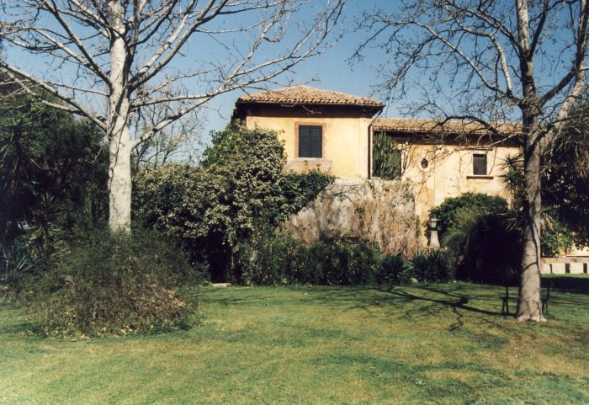
Notes:
Giardino di Biviere.-q

Slide 6
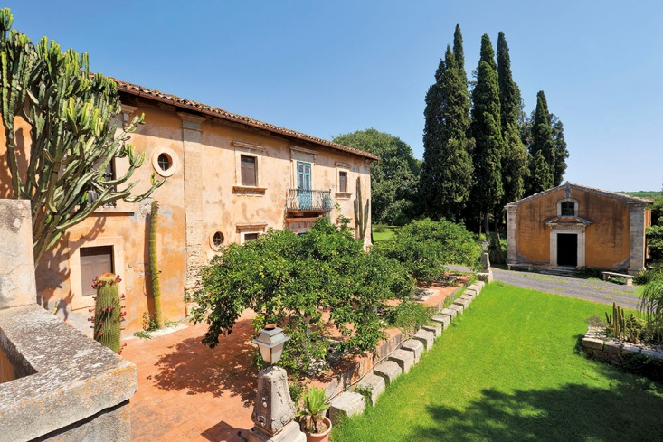
Notes:
Giardino di Biviere.-q

Slide 7
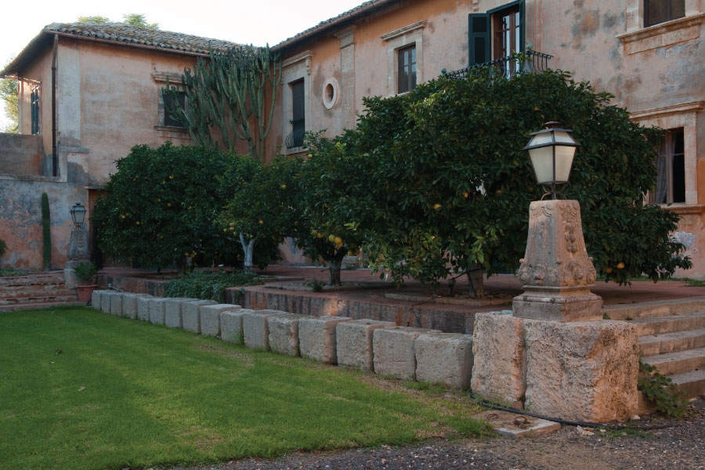
Notes:
Giardino di Biviere.-q

Slide 8
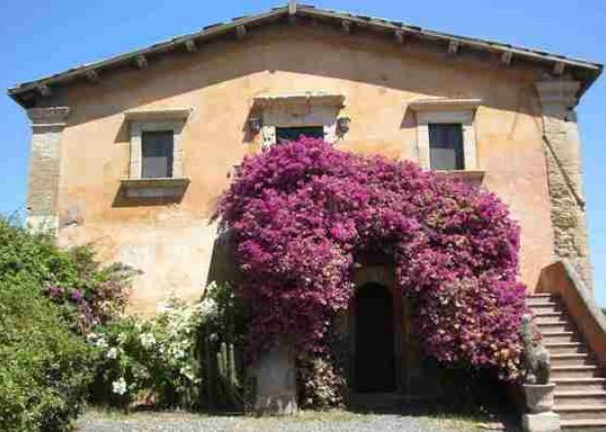
Notes:
Giardino di Biviere.-q

Slide 9
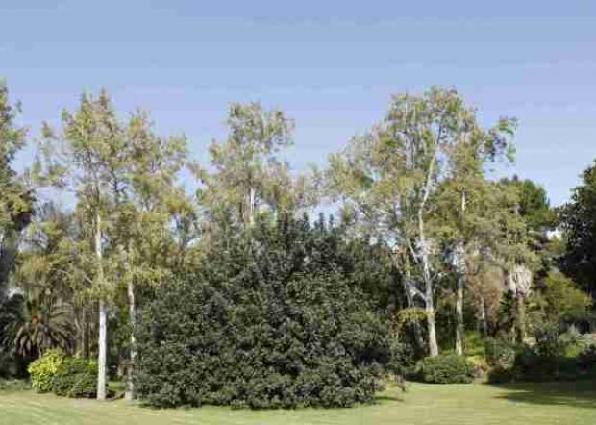
Notes:
Giardino di Biviere.-Algarrobo

Slide 10
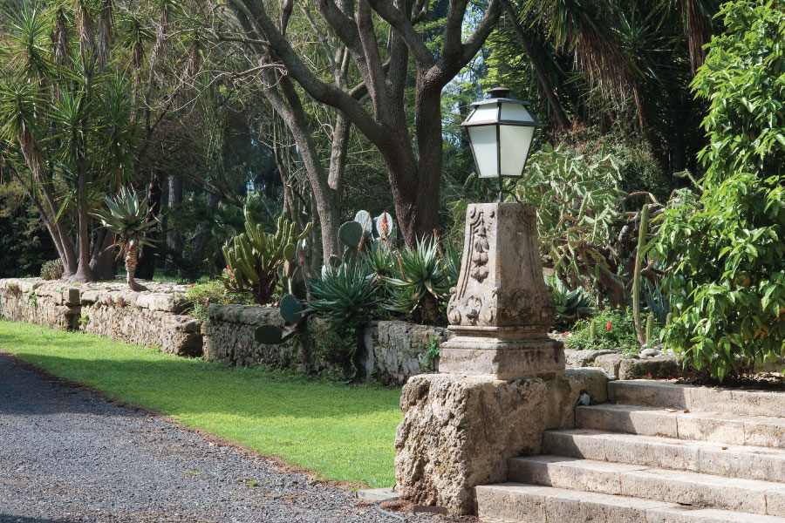
Notes:
Giardino di Biviere.-q

Slide 11
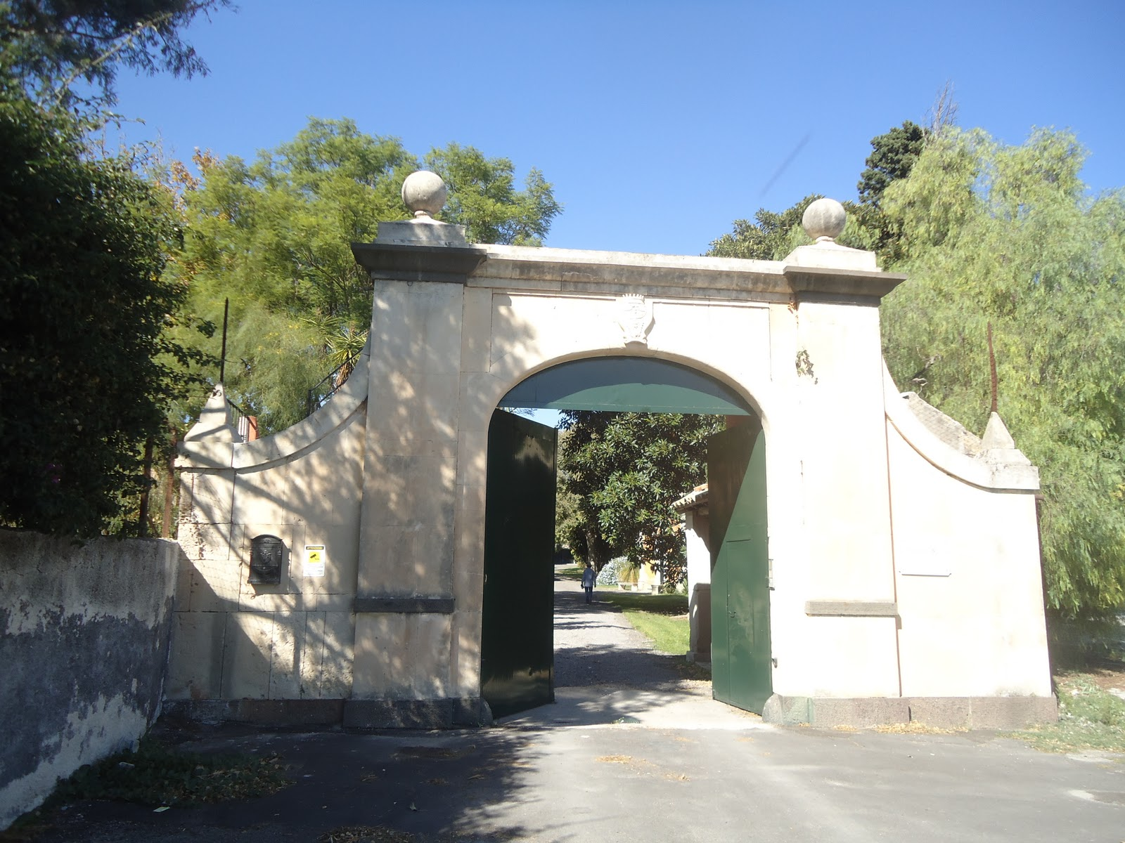
Notes:
Giardino di Biviere.-q

Slide 12
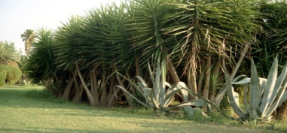
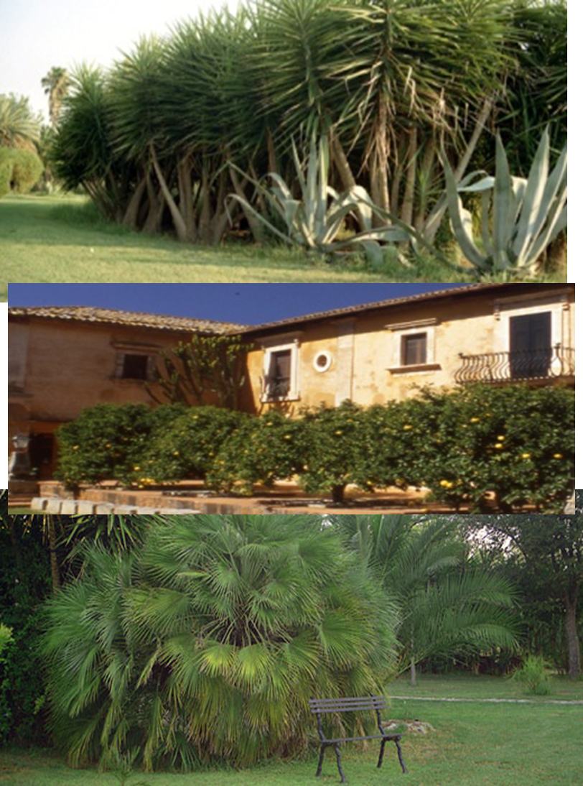
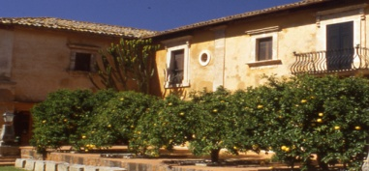
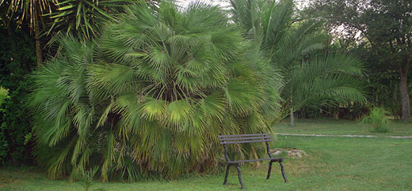
Notes:
Giardino di Biviere

Slide 13
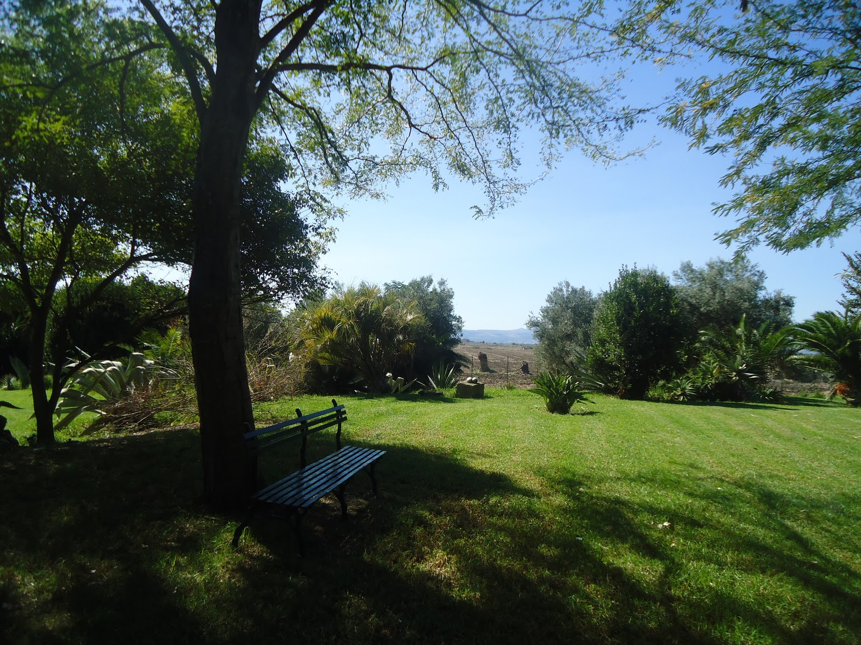
Notes:
Giardino di Biviere.-q

Slide 14
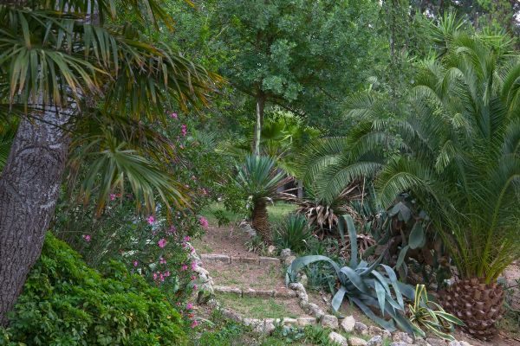

Slide 15
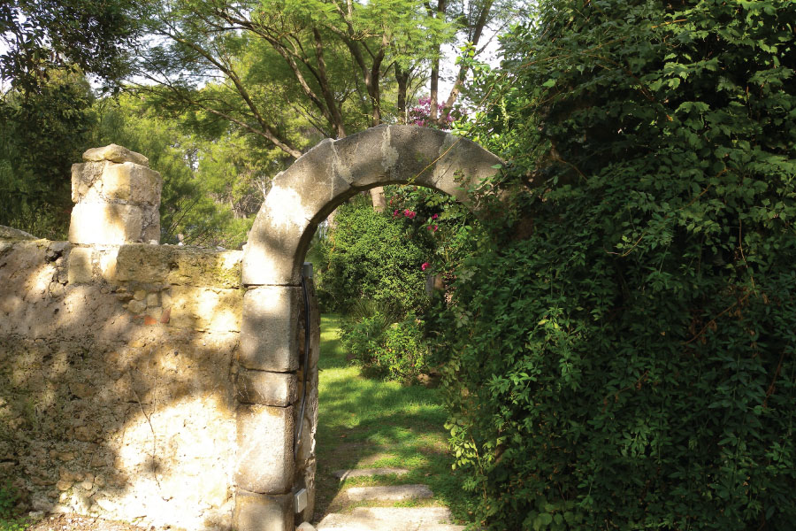
Notes:
Giardino di Biviere.-q

Slide 16
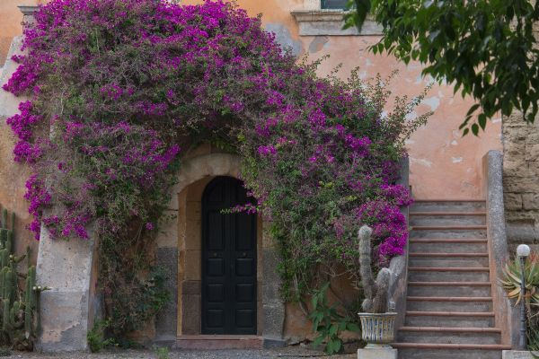
Notes:
Giardino di Biviere.-q

Slide 17
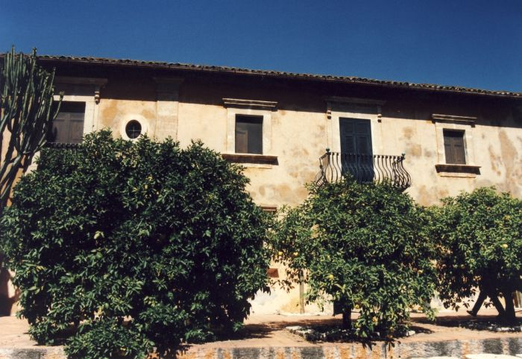
Notes:
Giardino di Biviere.-q

Slide 18
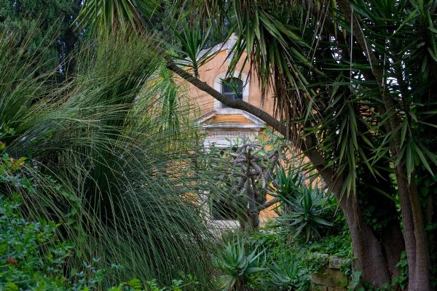
Notes:
Giardino di Biviere.-q

Slide 19
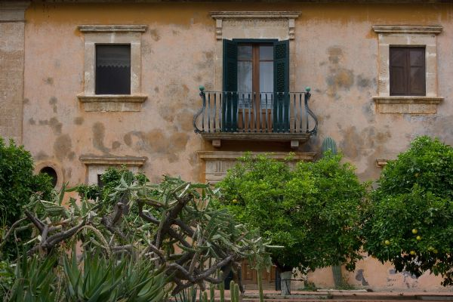
Notes:
Giardino di Biviere.-q

Slide 20
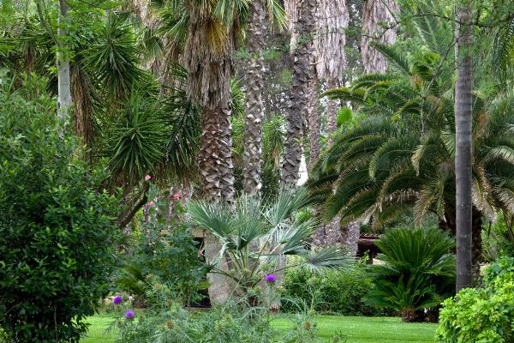
Notes:
Giardino di Biviere.-q

Slide 21
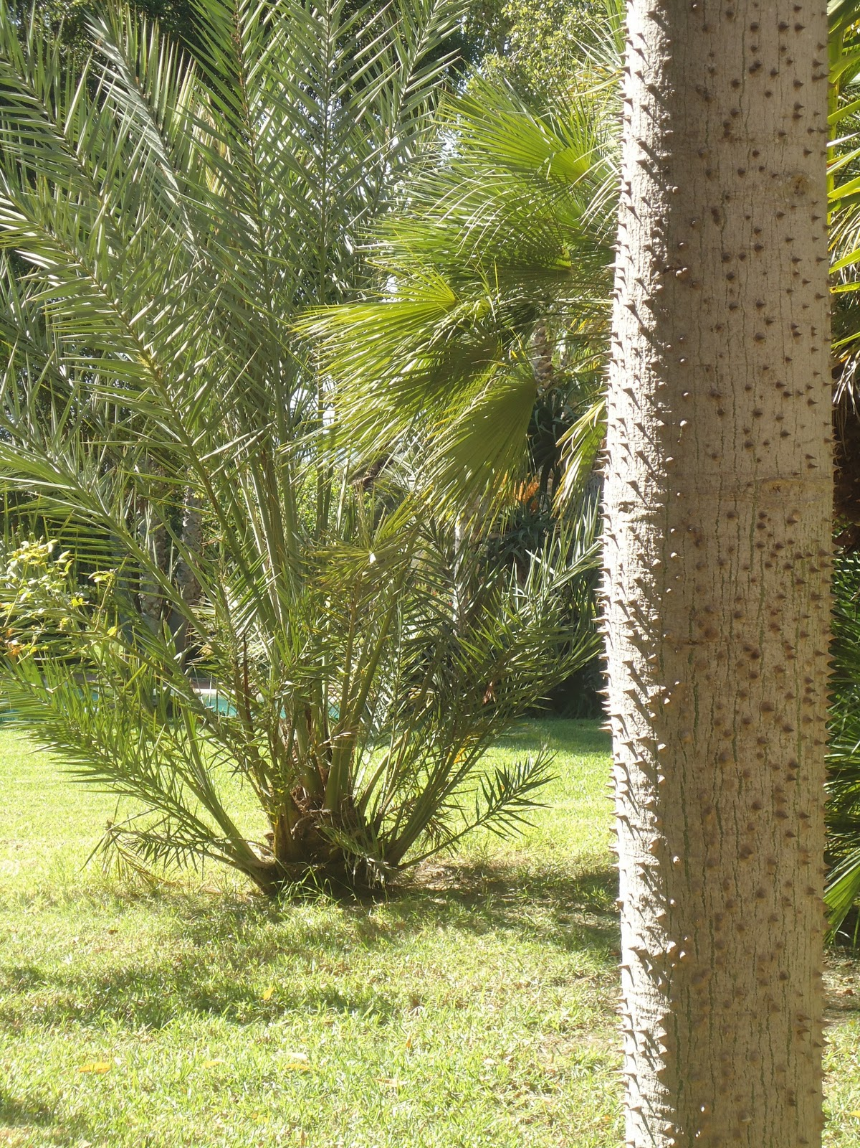
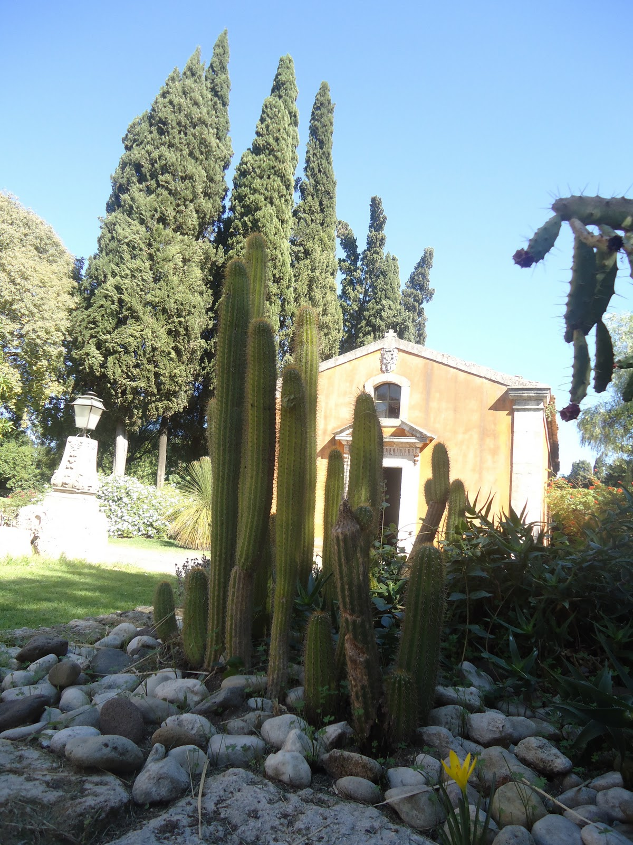
Notes:
Giardino di Biviere.-q

Slide 22
Giardino di casa pennisi
El patio Pennisi es uno de los pocos jardines antiguos que han resistido el embate de la especulación: en efecto se logró mantener intacta su estructura y su tamaño pero en el corazón de Londres, donde se implantó a finales del siglo XIX, para el fondo y enmarcar el prestigioso Grand Hotel des Bains: estructura construida por el Florentino arquitecto Mariano Falcini al hosten un contexto de belleza armoniosa, contemporáneo Baths clientes de Santa Venera, pero donde también estaba la Italia Real y Wagner.

Slide 23
; La tarea de diseñar el jardín fue confiada al mismo arquitecto que quería una instalación ir clásico, con caminos rodeado por setos de caja alta y parterres, pero quería también incluyen plantas de origen tropical que aún pueden ser admiradas;
sin dejar de lado sin embargo mediterráneas esencias, que creó, junto con el primero, una colección especialmente atractiva y lleno de encanto.
Por lo tanto, se reúnen en la centenarias Palmas visitante (Washingtonia, Chamaerops, Phoenix) o gigante Ave del Paraíso, yuca, Guaiabo, Cycas, Jacaranda, Chorisia, rodeado de Hickory más familiar, pino, Mora.

Slide 24
Hoy, imponentes setos de caja han dado su papel en la bordura más encantadora de Chlorophytum elatum variegado hoja; Mientras que el césped Dichondra hace uniforme y brillante el camino entre los varios parterres, destacando, junto con el diseño general del jardín y los espacios abiertos entre los grupos arbóreos impresionantes por la reciente reestructuración, hortensias, las clivias, hibisco, lantana, rosas, datura.
El punto focal del jardín hay un magnífico gazebo de forja con su elegante rejilla de dibujo que sube un glicinas y adoquines pisos dispuestos en formas geométricas, rodeados de agapanthus azul de rosales, geranios o color Dimorphoteca macrantha.

Slide 25
.
Más allá de una bañera redonda exhibe una fuente antigua terracota que representa a dos niños jugando y es hogar de nenúfares, Papiro, flores de loto y está rodeado de culantrillo y grupos rústico de helecho.
Nos encontramos con un poco más adelante en la espectacular escultura de un impresionante grupo de Phoenix estaban sentado con el increíble diseño de sus troncos largos y flexibles estiramiento y torsión separarse en negrilla florituras.

Slide 26
Mientras que allí, cubierto con hibisco y rodeado por setos de boj, las habitaciones pequeñas donde se alojaron los animales salvajes, mientras que un antiguo aviario se materialice pronto después de la entrada con su forma de pagoda;
Continuando, entonces por el angosto camino que serpentea desde la escalera de mármol que conduce al jardín, hay un segundo baño, rodeado de una barandilla de forja hermosa, mientras que, para embellecer la porción de pared que es el fondo, todavía se pueden ver los restos de una antigua decoración pictórica y plástica ahora tristemente casi totalmente perdido.

Slide 27
No muy lejos del baño, esperando a ser restaurado una valiosa estructura caracterizada por "Cruz griega", en el que se pueden ver otra vez, dentro de los paneles que ocupan las paredes, grandes pintó lienzos, que representan figuras femeninas, elegantemente vestidas, marcos de madera tallados con flores y frutas para rodear la insignia de la familia y los obstáculos al magnífica forja diseño: se trata de la pequeña cosecha y armonioso edificio donde las damas de la época se reunieron para tomar té, cuyo techo está cubierto por una cascada artificial de piedras de lava, en la simulación de los restos de una antigua erupción, y para llevar a cabo la protección "tempietto" para las mujeres contra peligros naturales del volcán cercano.

Slide 28
A continuación, una pequeña escalera de hierro forjado conduce a un "Mirador" a la altura de la cubierta del artefacto, que una vez se extendieron hacia arriba para ver el majestuoso Etna.
En el borde del jardín una pequeña iglesia del siglo XVII desde el magnífico altar de mármol extiende a marco que puede albergar eventos culturales que tienen lugar, se reservan para este propósito.
En el siglo XIX, finalmente, habitada por la familia de los propietarios, grandes elegantemente amueblado, ofrece posibilidades de alojamiento o de recepciones exclusivas.

Slide 29
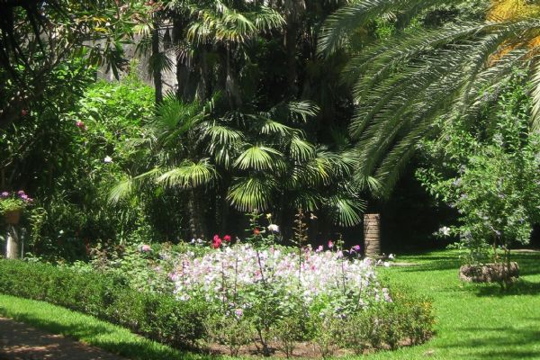
Notes:
Gia⁮rdino di Casa Pennisi.

Slide 30
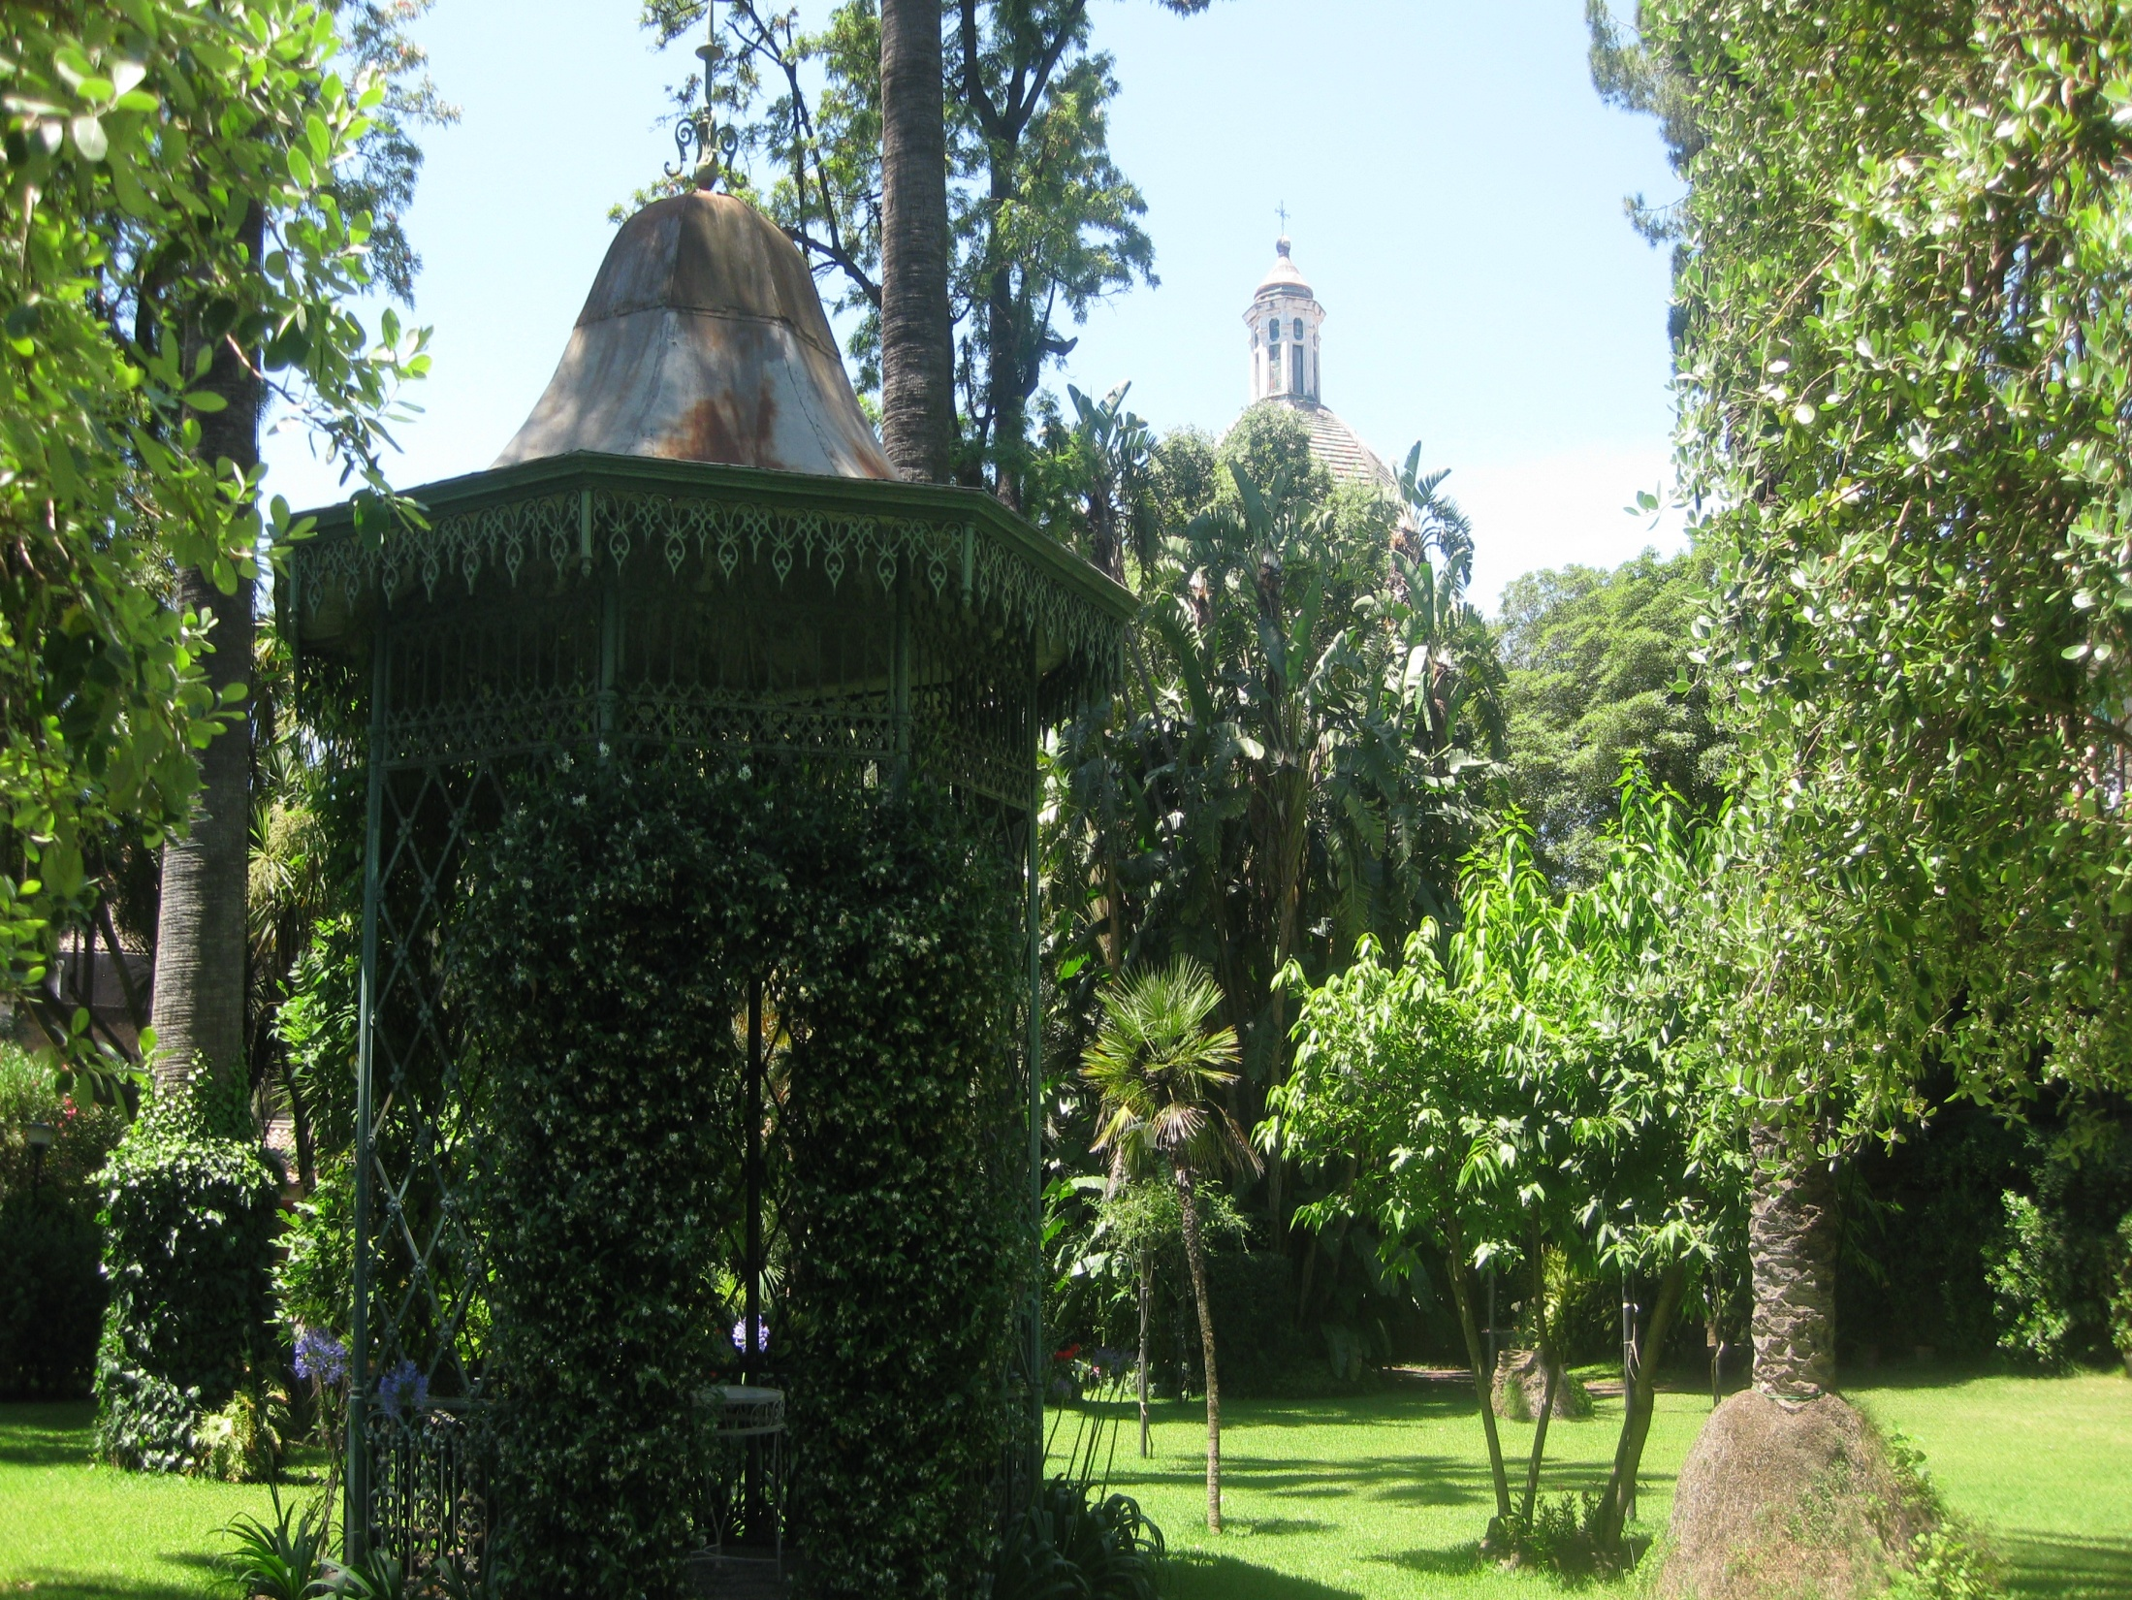
Notes:
Gia⁮rdino di Casa Pennisi.

Slide 31
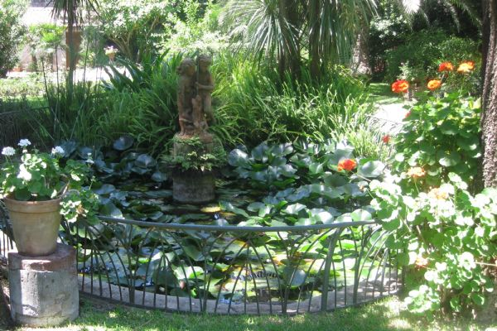

Slide 32
Giardino di villa ottolenghi
Cerca de Acqui Terme, diseñado en el suave perfil de las colinas del Monferrato, entre viñedos y bosques, 1955 fue construido por uno de los más extraordinarios jardines modernos se pueden visitar hoy en Italia, creado por Pietro Porcinai alrededor de una villa, diseñada por el arquitecto Marcello Piacentini y otros racionalistas.
El jardín vive en relación a la arquitectura, es buscado por Aistulf hijo del primer dueño Arturo Ottolenghi, quien junto a su esposa Herta von Wedekind zu artista Horst, él había construido la villa y el cercano edificio separado de un prado y destinado a la residencia para artistas.

Slide 33
En nombre del arte como forma de vida, revela la aventura de villa Ottolenghi, que se lleva a cabo en la búsqueda de la excelencia por Ottolenghi, que implican en la empresa desde la década de 1920, los protagonistas de la escena del arte de principios del siglo XX: por Marcello Piacentini, Vincent Vaccaro, Venanzo Crocetti a Arturo Martini, que actuará en la fuente del centro de escultura de Tobias en la gran pradera.
Después de la interrupción de la II Guerra Mundial y a continuación trabajo en 1955 Aistulf invita Porcinai ocuparse del jardín que aún no había tenido un posicionamiento preciso.

Slide 34
Desde entonces y hasta la década de 1970, Porcinai a trabajar en varias ocasiones para el jardín Ottolenghi.
Articula en torno a los dos edificios de la villa y talleres de artistas, el proyecto logra conectar un sistema de Porcinai de espacios que se fragmentó.
Desde el lado de la casa el césped enorme artistas se trasladó de una duna está rodeado por la ondulante de un jardín de rocalla para la entrada desde el diseño de la preciosa flor, mientras que a lo largo del eje una frontera larga flor, lleva los ojos hacia la Casa Quinta metafísica arco de artistas.

Slide 35
En el diseño del malla cuadrada de patio ajardinado con una red más amplia de gran jardín Jersey terraza con una vista panorámica de la barandilla sinuosamente Acqui Terme.
Plazas de enrejado se llenan con césped, flores y rosas creando una tabla armónica, mientras que los más pequeños elementos vegetales cuadrados alternos de patio habían empedrado dibujos que reflejan el tema de los viñedos de los alrededores, recordándonos que Villa Ottolenghi era y es también el lugar de producción de excelentes vinos.

Slide 36
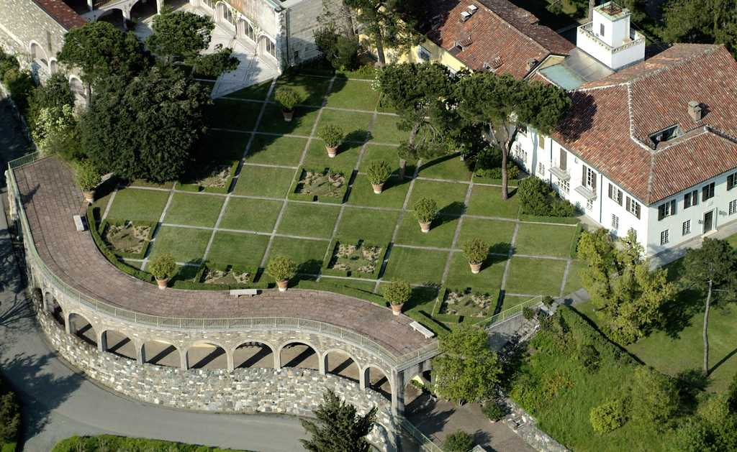
Notes:
Giardino Di Villa Ottolenghi.

Slide 37
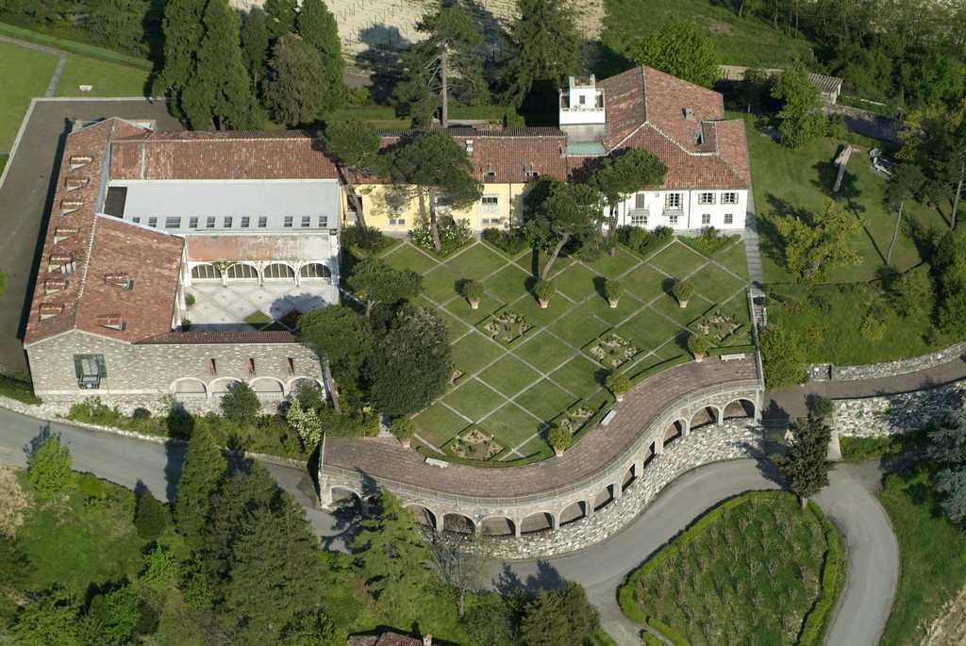
Notes:
Giardino Di Villa Ottolenghi.

Slide 38
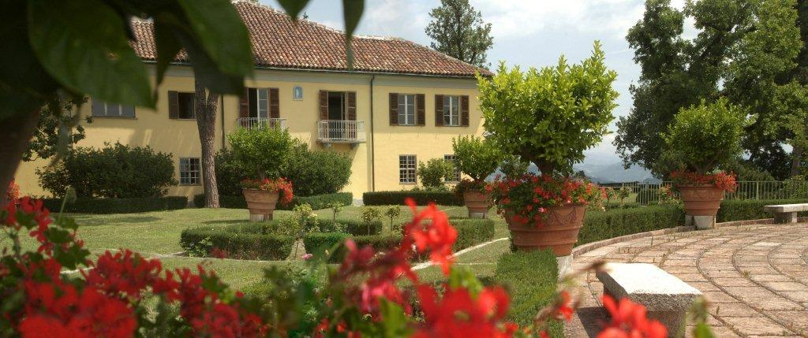
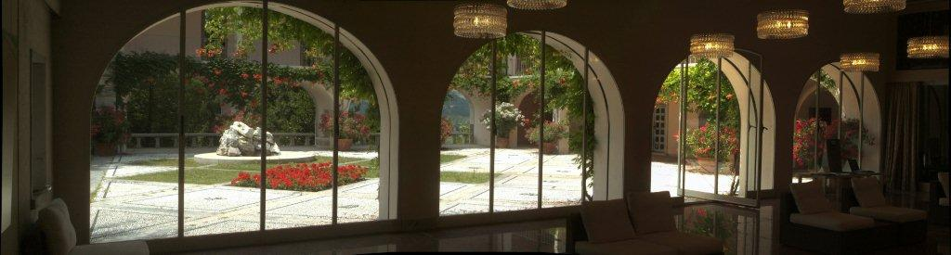
Notes:
Giardino Di Villa Ottolenghi.

Slide 39
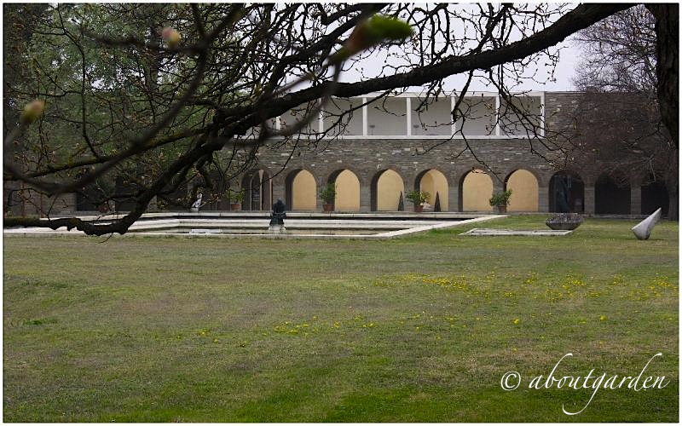
Notes:
Giardino Di Villa Ottolenghi.

Slide 40
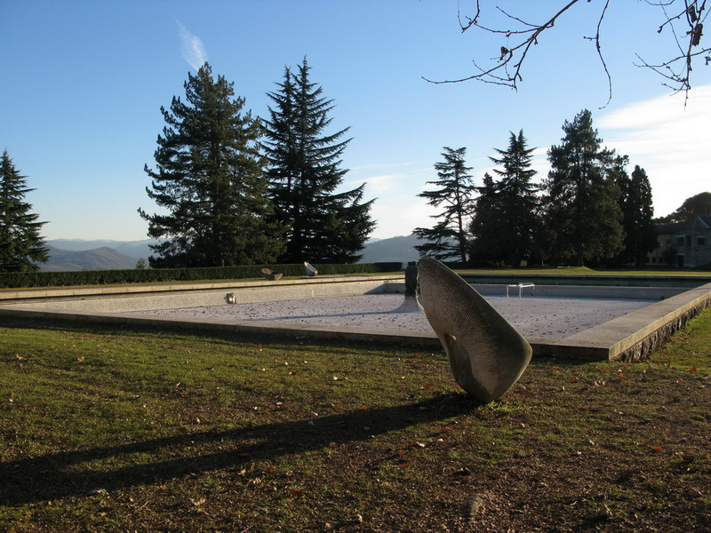
Notes:
Giardino Di Villa Ottolenghi.

Slide 41
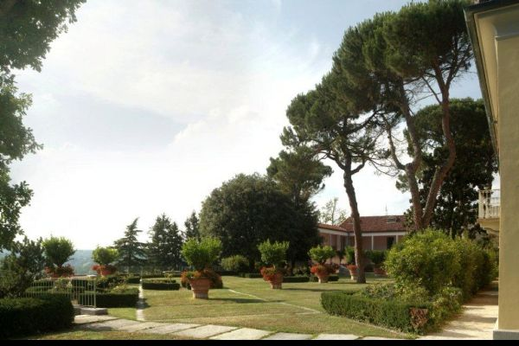
Notes:
Giardino Di Villa Ottolenghi.

Slide 42
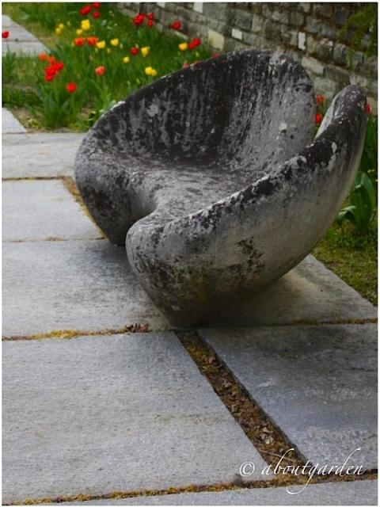
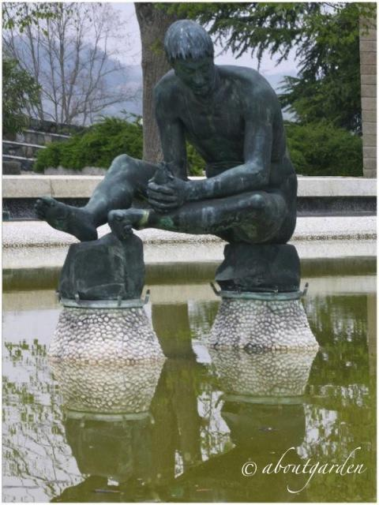
Notes:
Giardino Di Villa Ottolenghi.

Slide 43
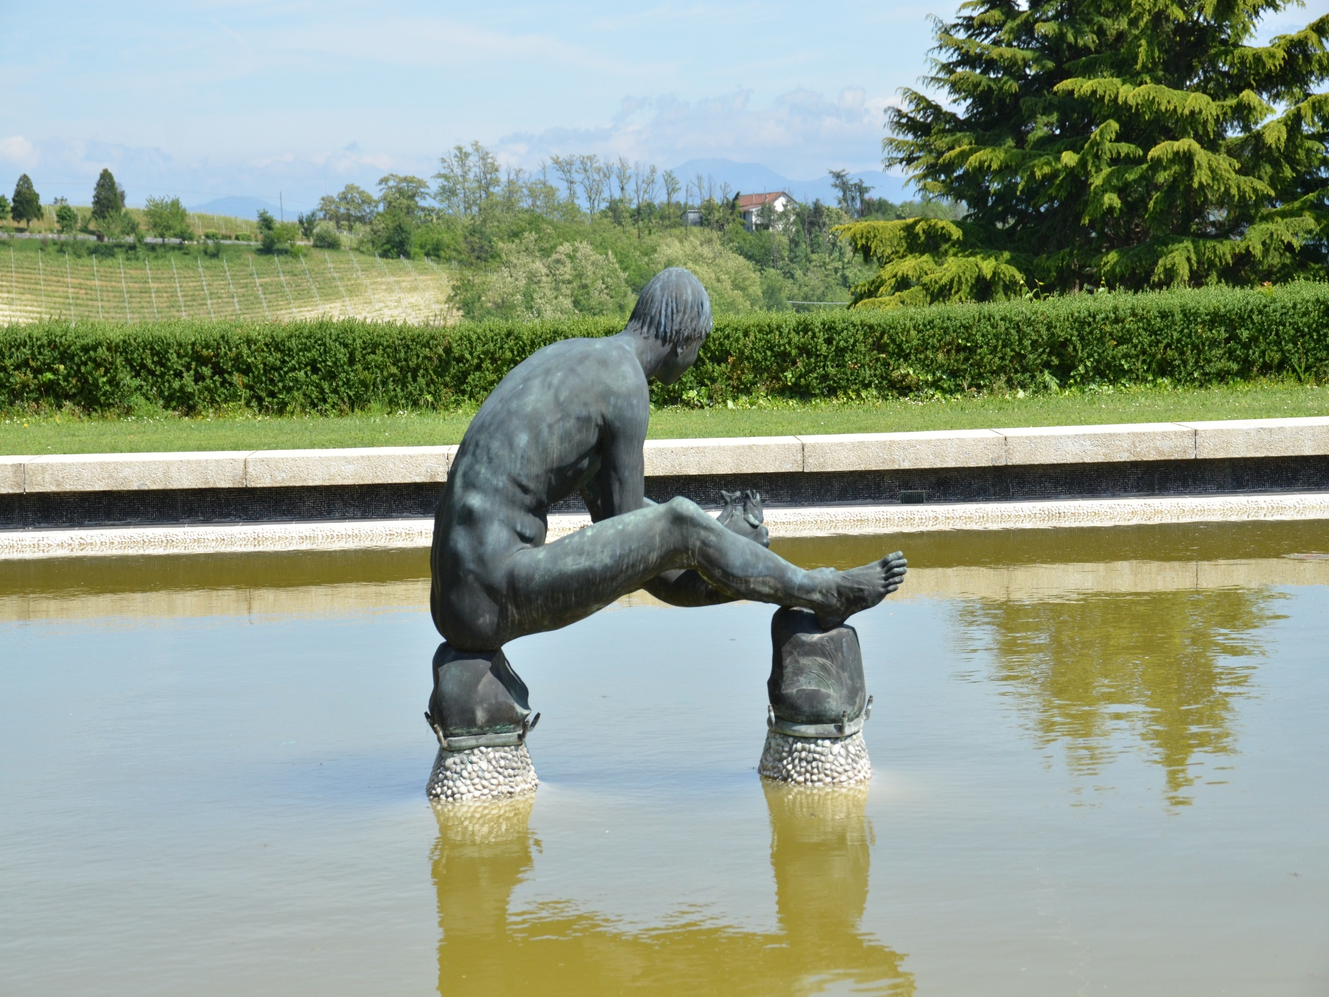
Notes:
Giardino Di Villa Ottolenghi.

Slide 44
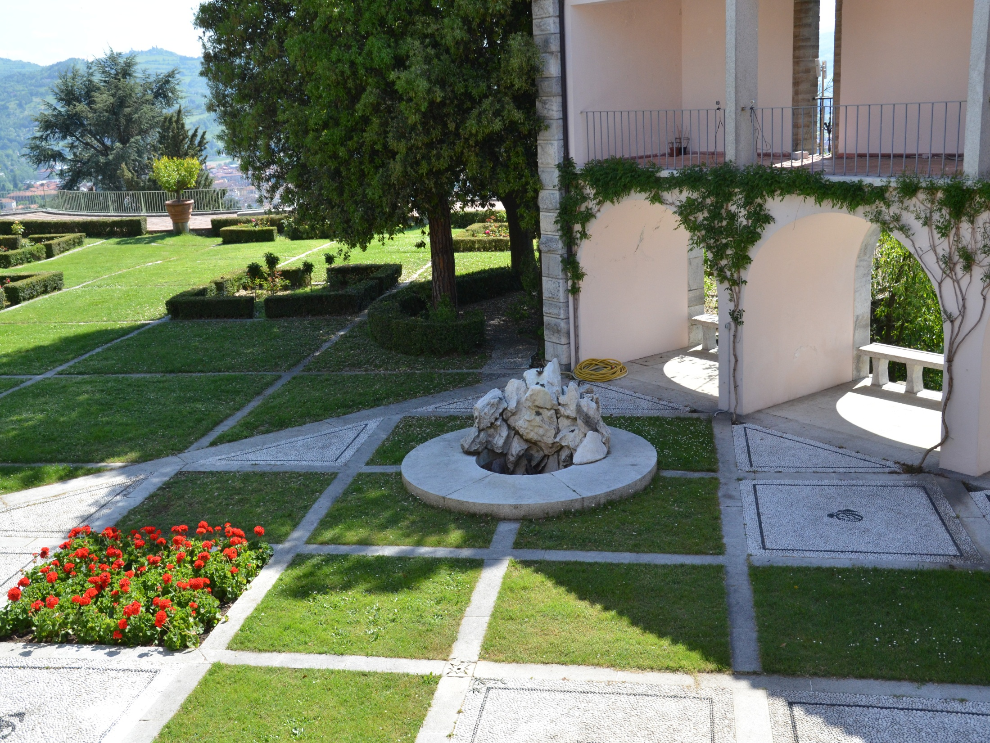
Notes:
Giardino Di Villa Ottolenghi.

Slide 45
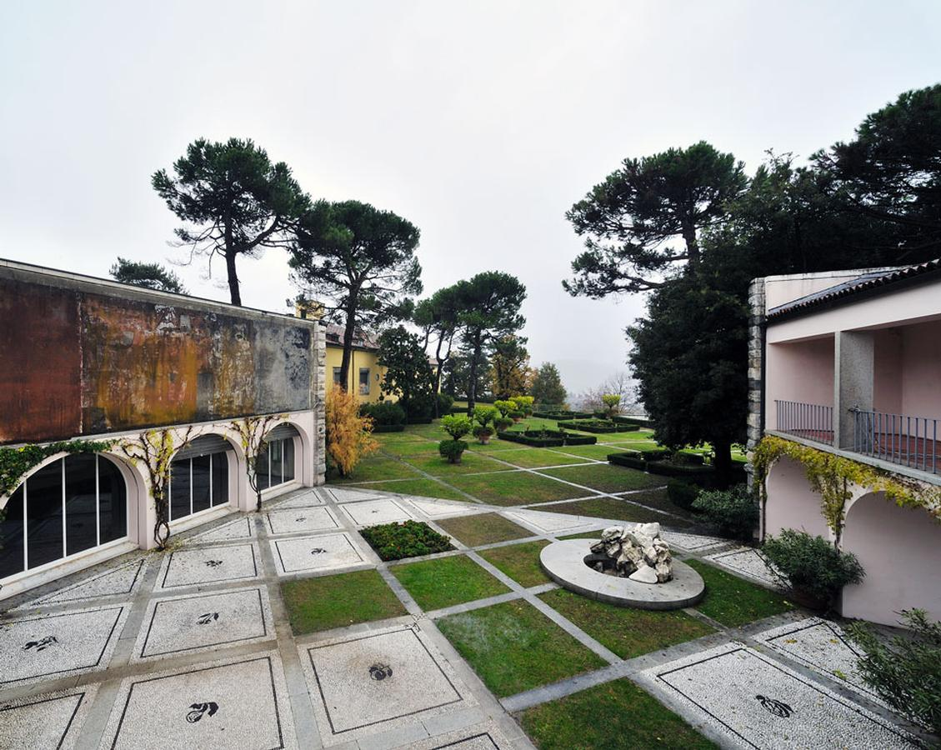
Notes:
Giardino Di Villa Ottolenghi.

Slide 46
Vittoriale degli Italiani
Vittoriale degli Italiani es una ciudadela de Gardone Riviera donde Gabriele D'Annunzio tierras en 1921 y luego como su última morada, concebido con la ayuda del arquitecto Gian Carlo Maroni, como su mausoleo de la artista y héroe.
Colector y decorador, los planes de poeta detalladamente la escenografía extravagante de su casa, el priorato, donde recogen miles de objetos de arte, cerámica, platería, alfombras. En cuanto al Interior, las nueve hectáreas de pendiente verde Lago sujetas a preparación esmerada.Naturaleza y el arte son cada vez más un solo "Dios de dos caras", entre aspectos, simbolismo, perspectivas curiosos, realzado por una profusión de adelfas,

Slide 47
…las Palmeras, prorrumpen, rododendro, muchos cipreses y olivos entre arbustos de Laurel y mirto, mientras que la geometría de las terrazas de una sorpresiva limonaia antigua coexiste con la sensualidad de un jardín de rosas.
El fruto de la granada en todas partes, que elige a D'Annunzio en su emblema de la vida y en la huerta se celebraban en la opulenta escultura de Canefora Martinuzzi Napoleones.
Enmarcado en un entorno natural increíble, es un amplio anfiteatro al aire libre, ahora hogar de una prestigiosa temporada de teatro.

Slide 48
Experiencia militar de D'Annunzio se ilustra en el héroe del Museo D ' Annunzio, en el ala de Schifamondo. Incluso en el verde tomar lugar épica recuerdos: de las montañas de piedras descendió grandes batallas en la famosa estrella de MAS "Bakar burla";
Jardines privados con espectacular invento de barriles 17 columnas, un símbolo de tantos hechos gloriosos, el bosque sagrado, el Arengo, donde Gabriele D'Annunzio celebrado con los compañeros más fieles ritos Memorial de iniciación o de la experiencia de la guerra.

Slide 49
El Arengo y el ojo es irresistiblemente impulsado hacia la aparición más sorprendente: el metal proa del acorazado Puglia, enclavado en la ladera y llegar a las aguas del lago.
Además, en los últimos años el Parque Vittoriale se convierte en Museo al aire libre del arte contemporáneo, llega para embellecer la ciudadela de D'Annunzio por parte de algunos de los más grandes artistas italianos contemporáneos, como Mimmo Paladino y Arnaldo Pomodoro.Vittoriale degli Italiani es ganador del parque más bello de Italia en 2012.

Slide 50
El 2013 será el año del 150 aniversario del nacimiento de 75° y la muerte de Gabriele D'Annunzio, para quien el Vittoriale es promotor de un número importante de las celebraciones nacionales e internacionales. Además, en los últimos años el Parque Vittoriale se convierte en Museo al aire libre del arte contemporáneo, llega para embellecer la ciudadela de D'Annunzio por parte de algunos de los más grandes artistas italianos contemporáneos, como Mimmo Paladino y Arnaldo Pomodoro.Vittoriale degli Italiani es ganador del parque más bello de Italia en 2012.
El 2013 será el año del 150 aniversario del nacimiento de 75° y la muerte de Gabriele D'Annunzio, para quien el Vittoriale es promotor de un número importante de las celebraciones nacionales e internacionales.

Slide 51
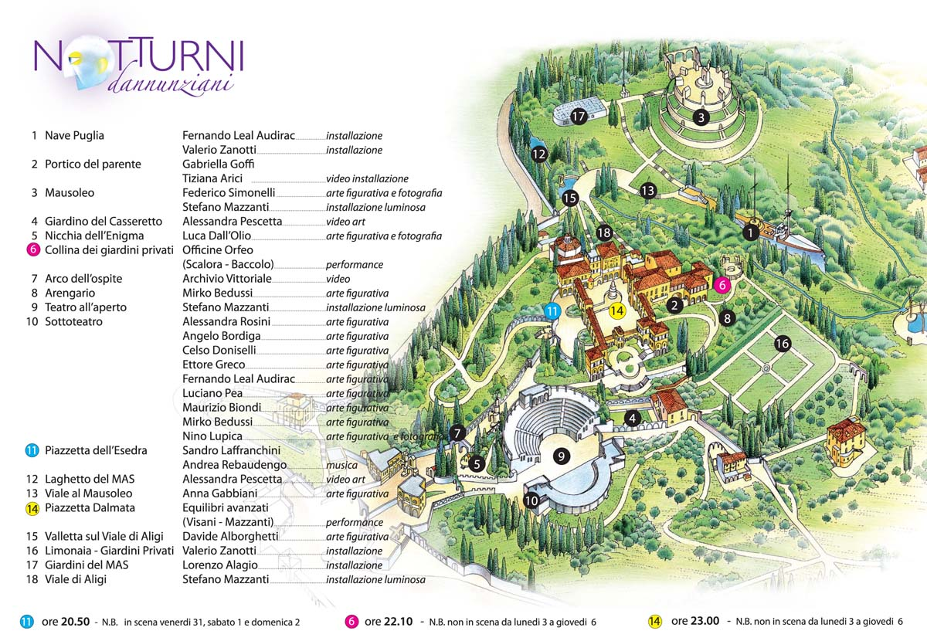
Notes:
Vittoriale degli Italiani.

Slide 52
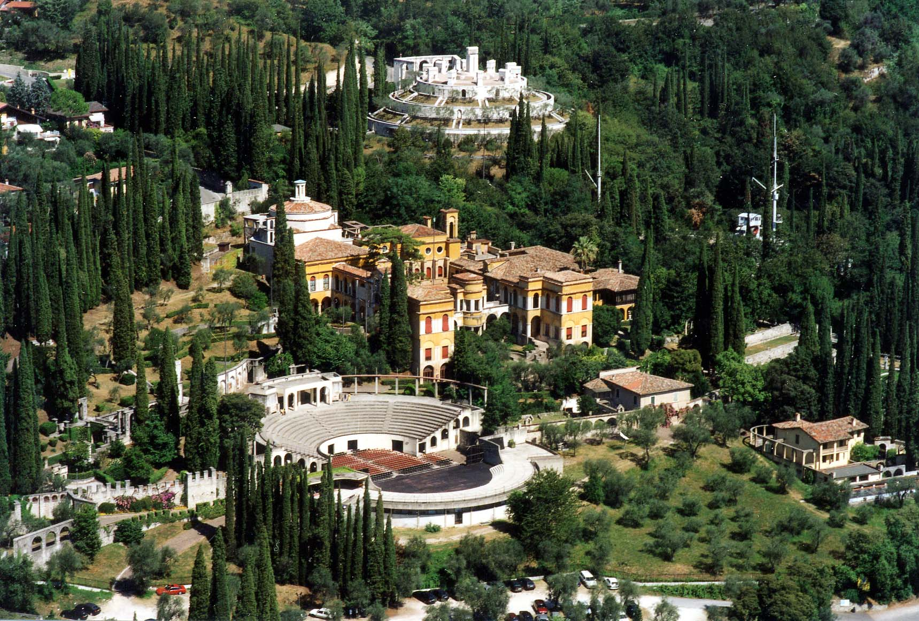
Notes:
Vittoriale degli Italiani.

Slide 53
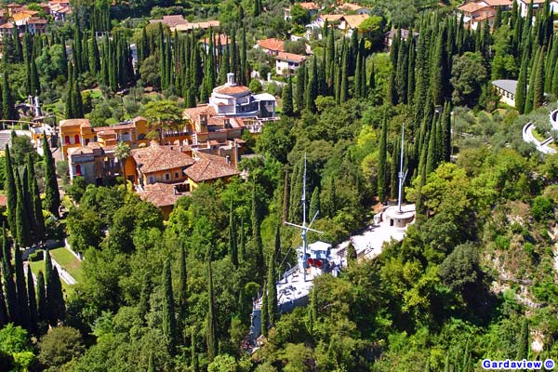
Notes:
Vittoriale degli Italiani.

Slide 54
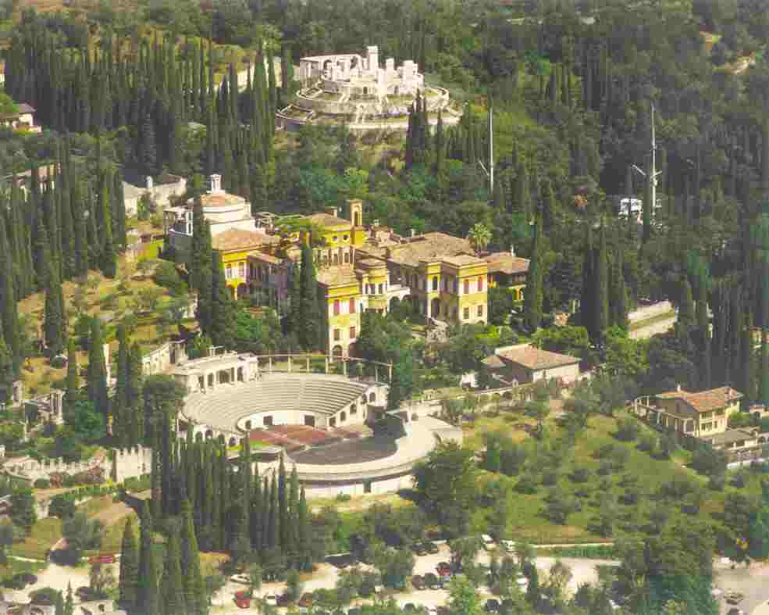
Notes:
Vittoriale degli Italiani.

Slide 55
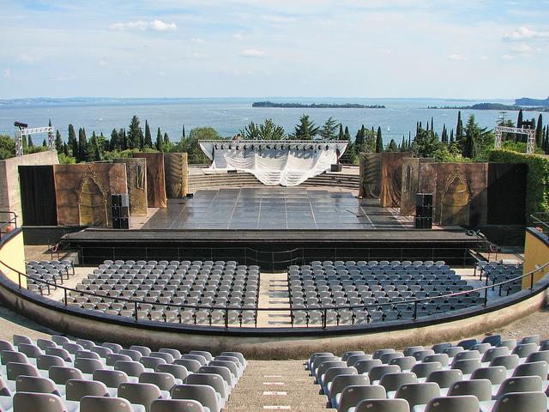
Notes:
Vittoriale degli Italiani.

Slide 56
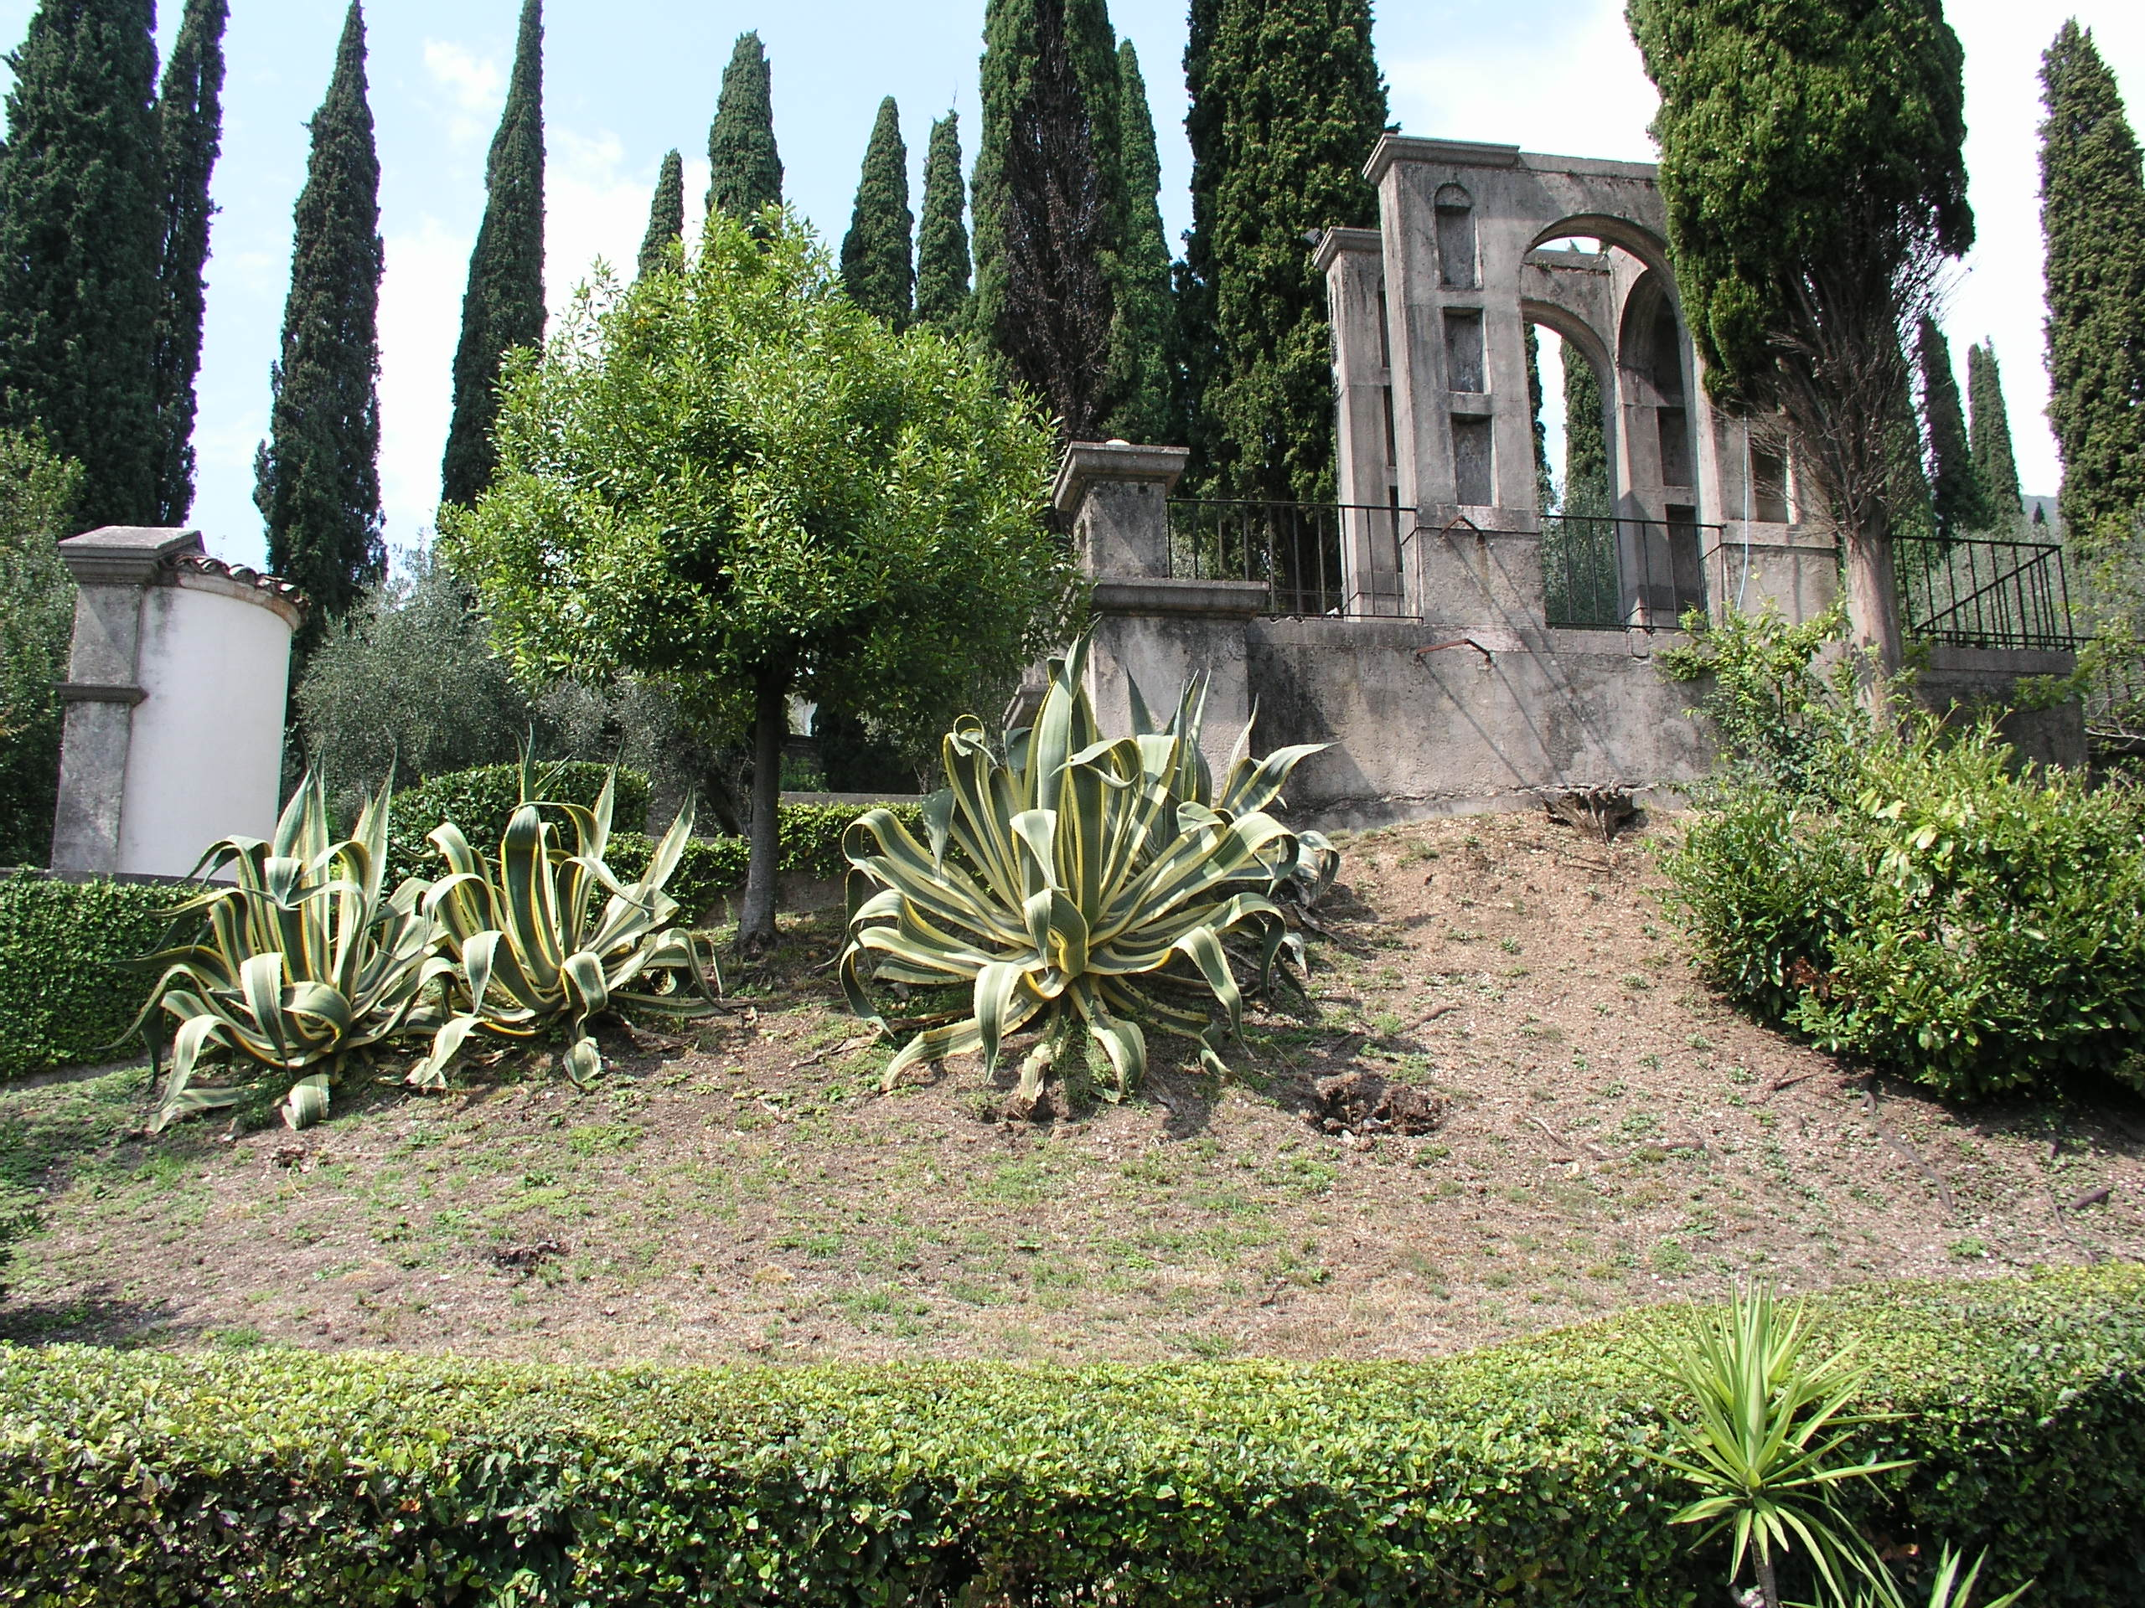
Notes:
Vittoriale degli Italiani.

Slide 57
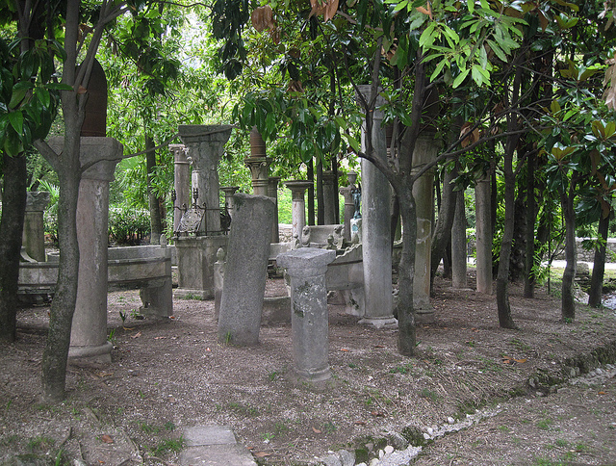
Notes:
Vittoriale degli Italiani.

Slide 58
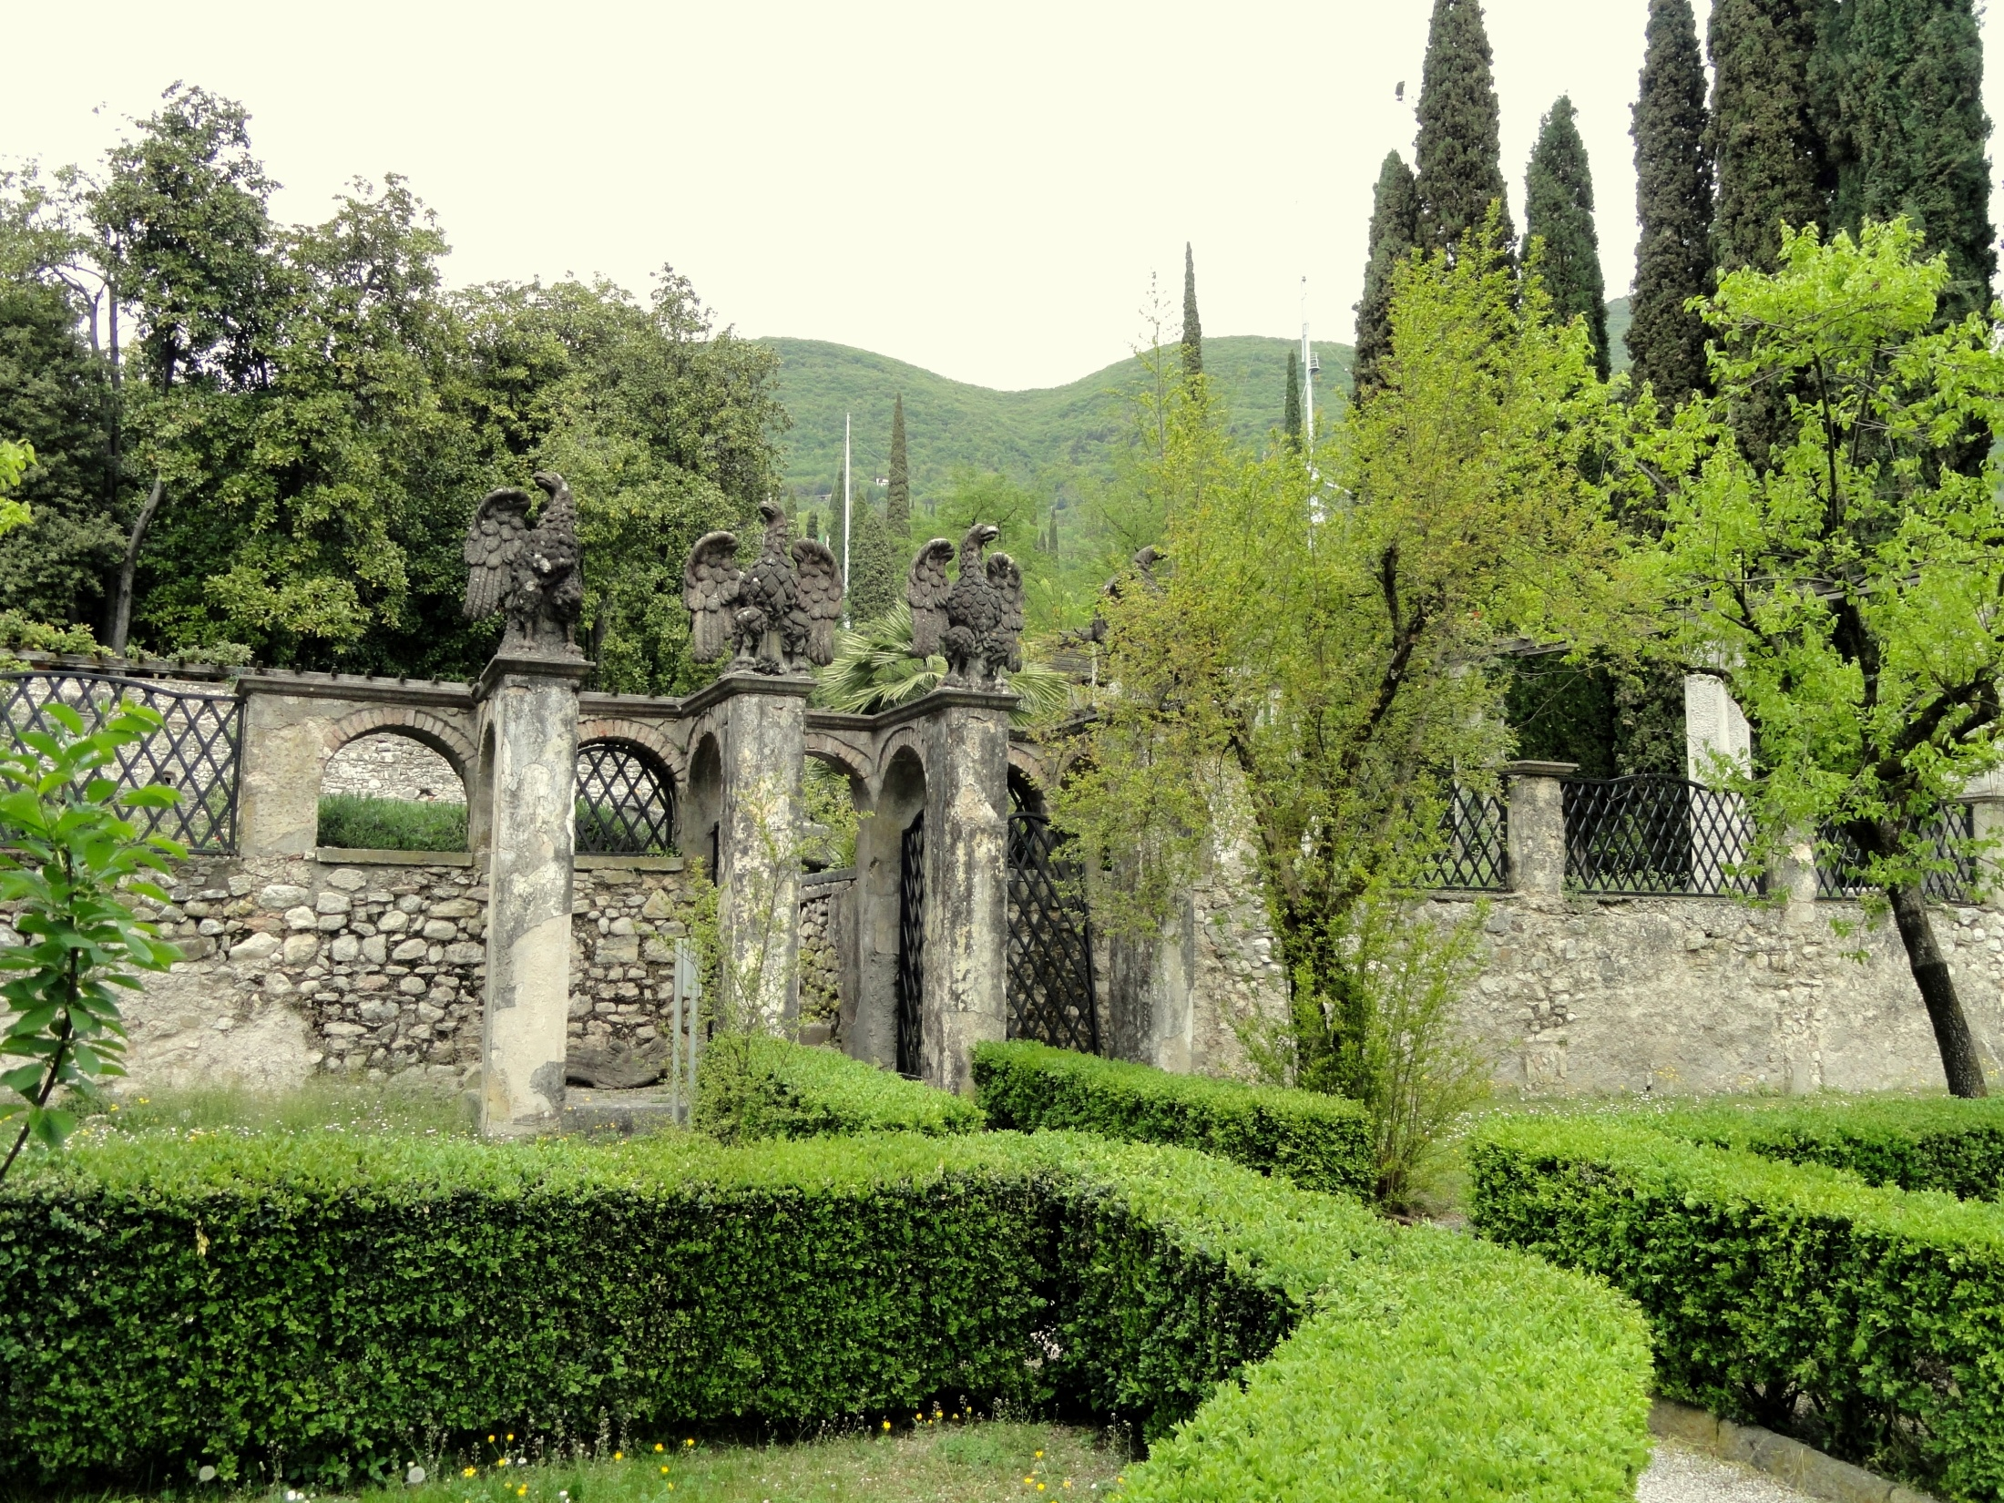
Notes:
Vittoriale degli Italiani.

Slide 59
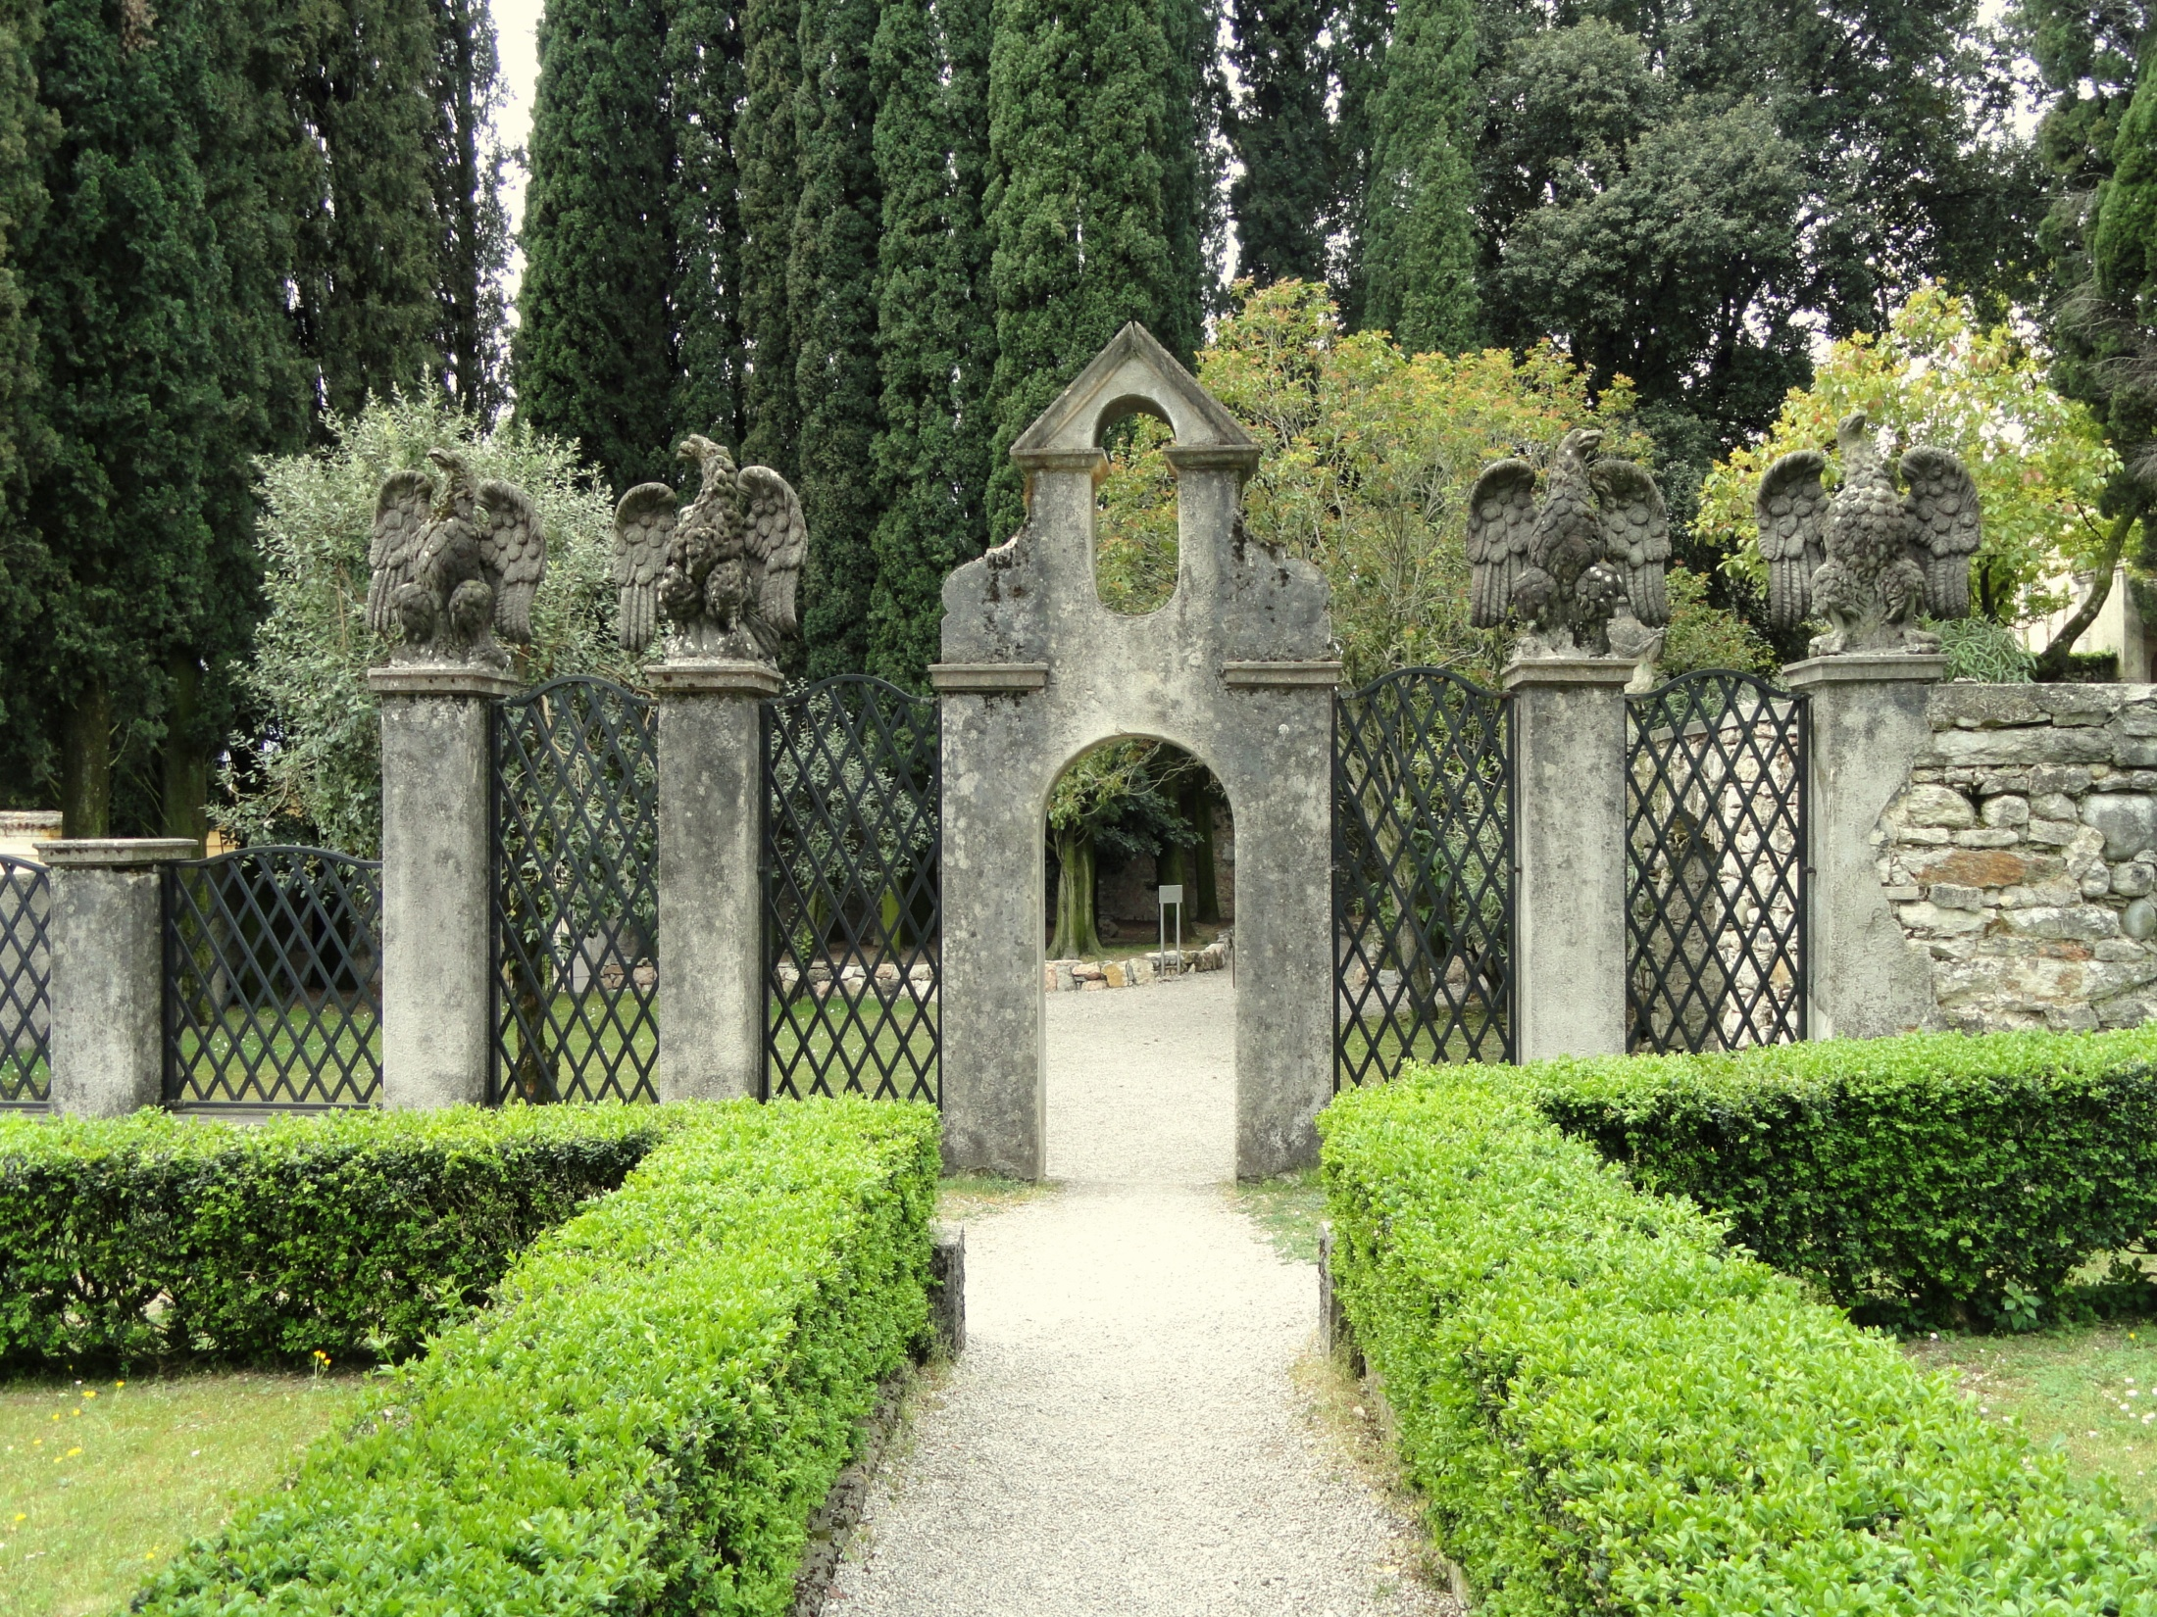
Notes:
Vittoriale degli Italiani.

Slide 60
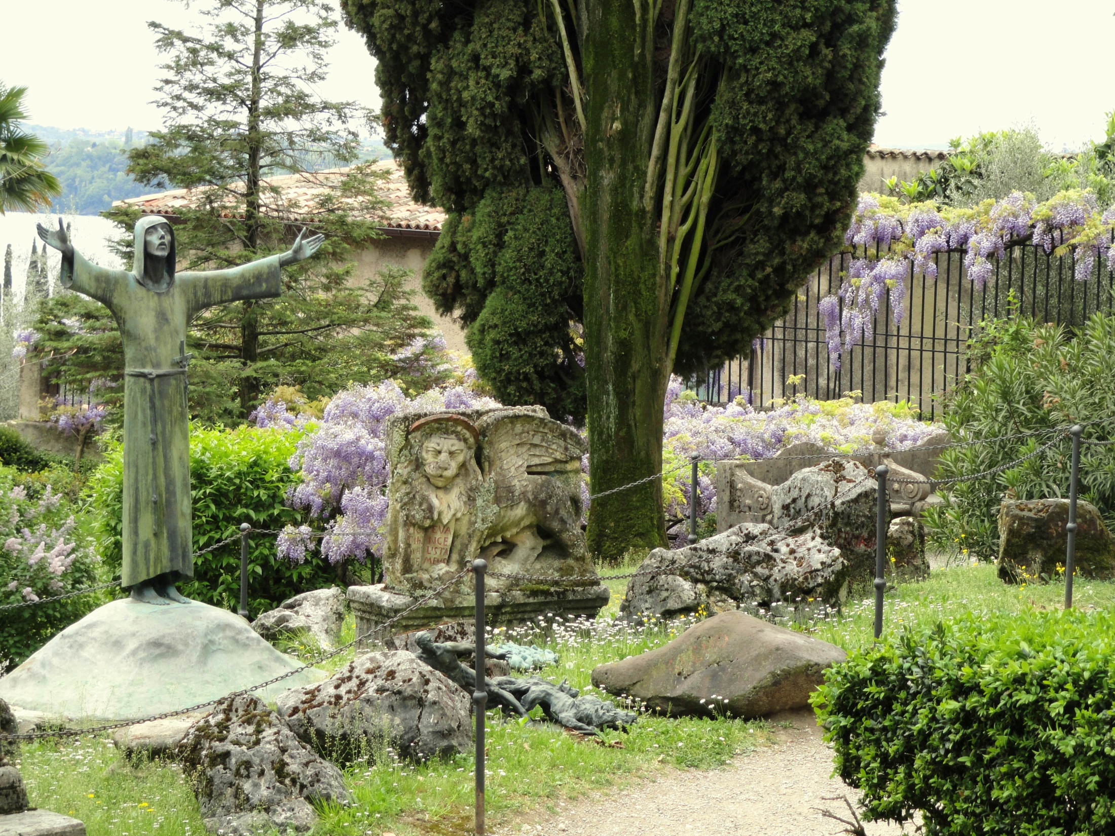
Notes:
Vittoriale degli Italiani.

Slide 61
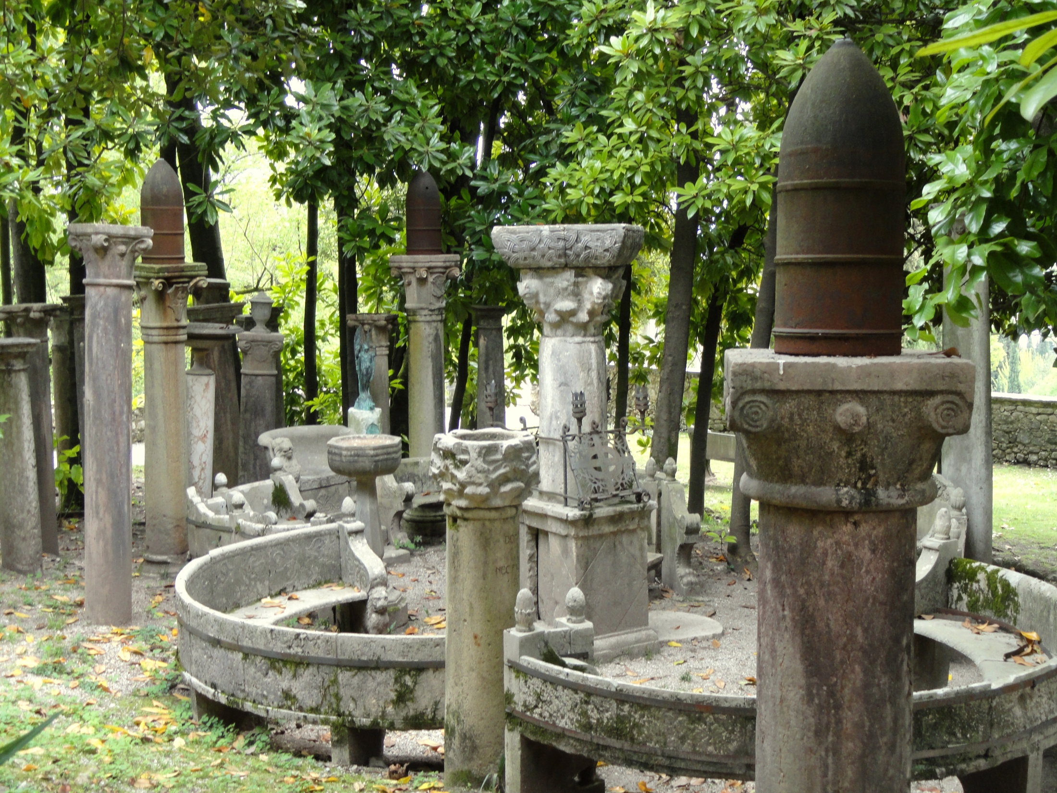
Notes:
Vittoriale degli Italiani.

Slide 62
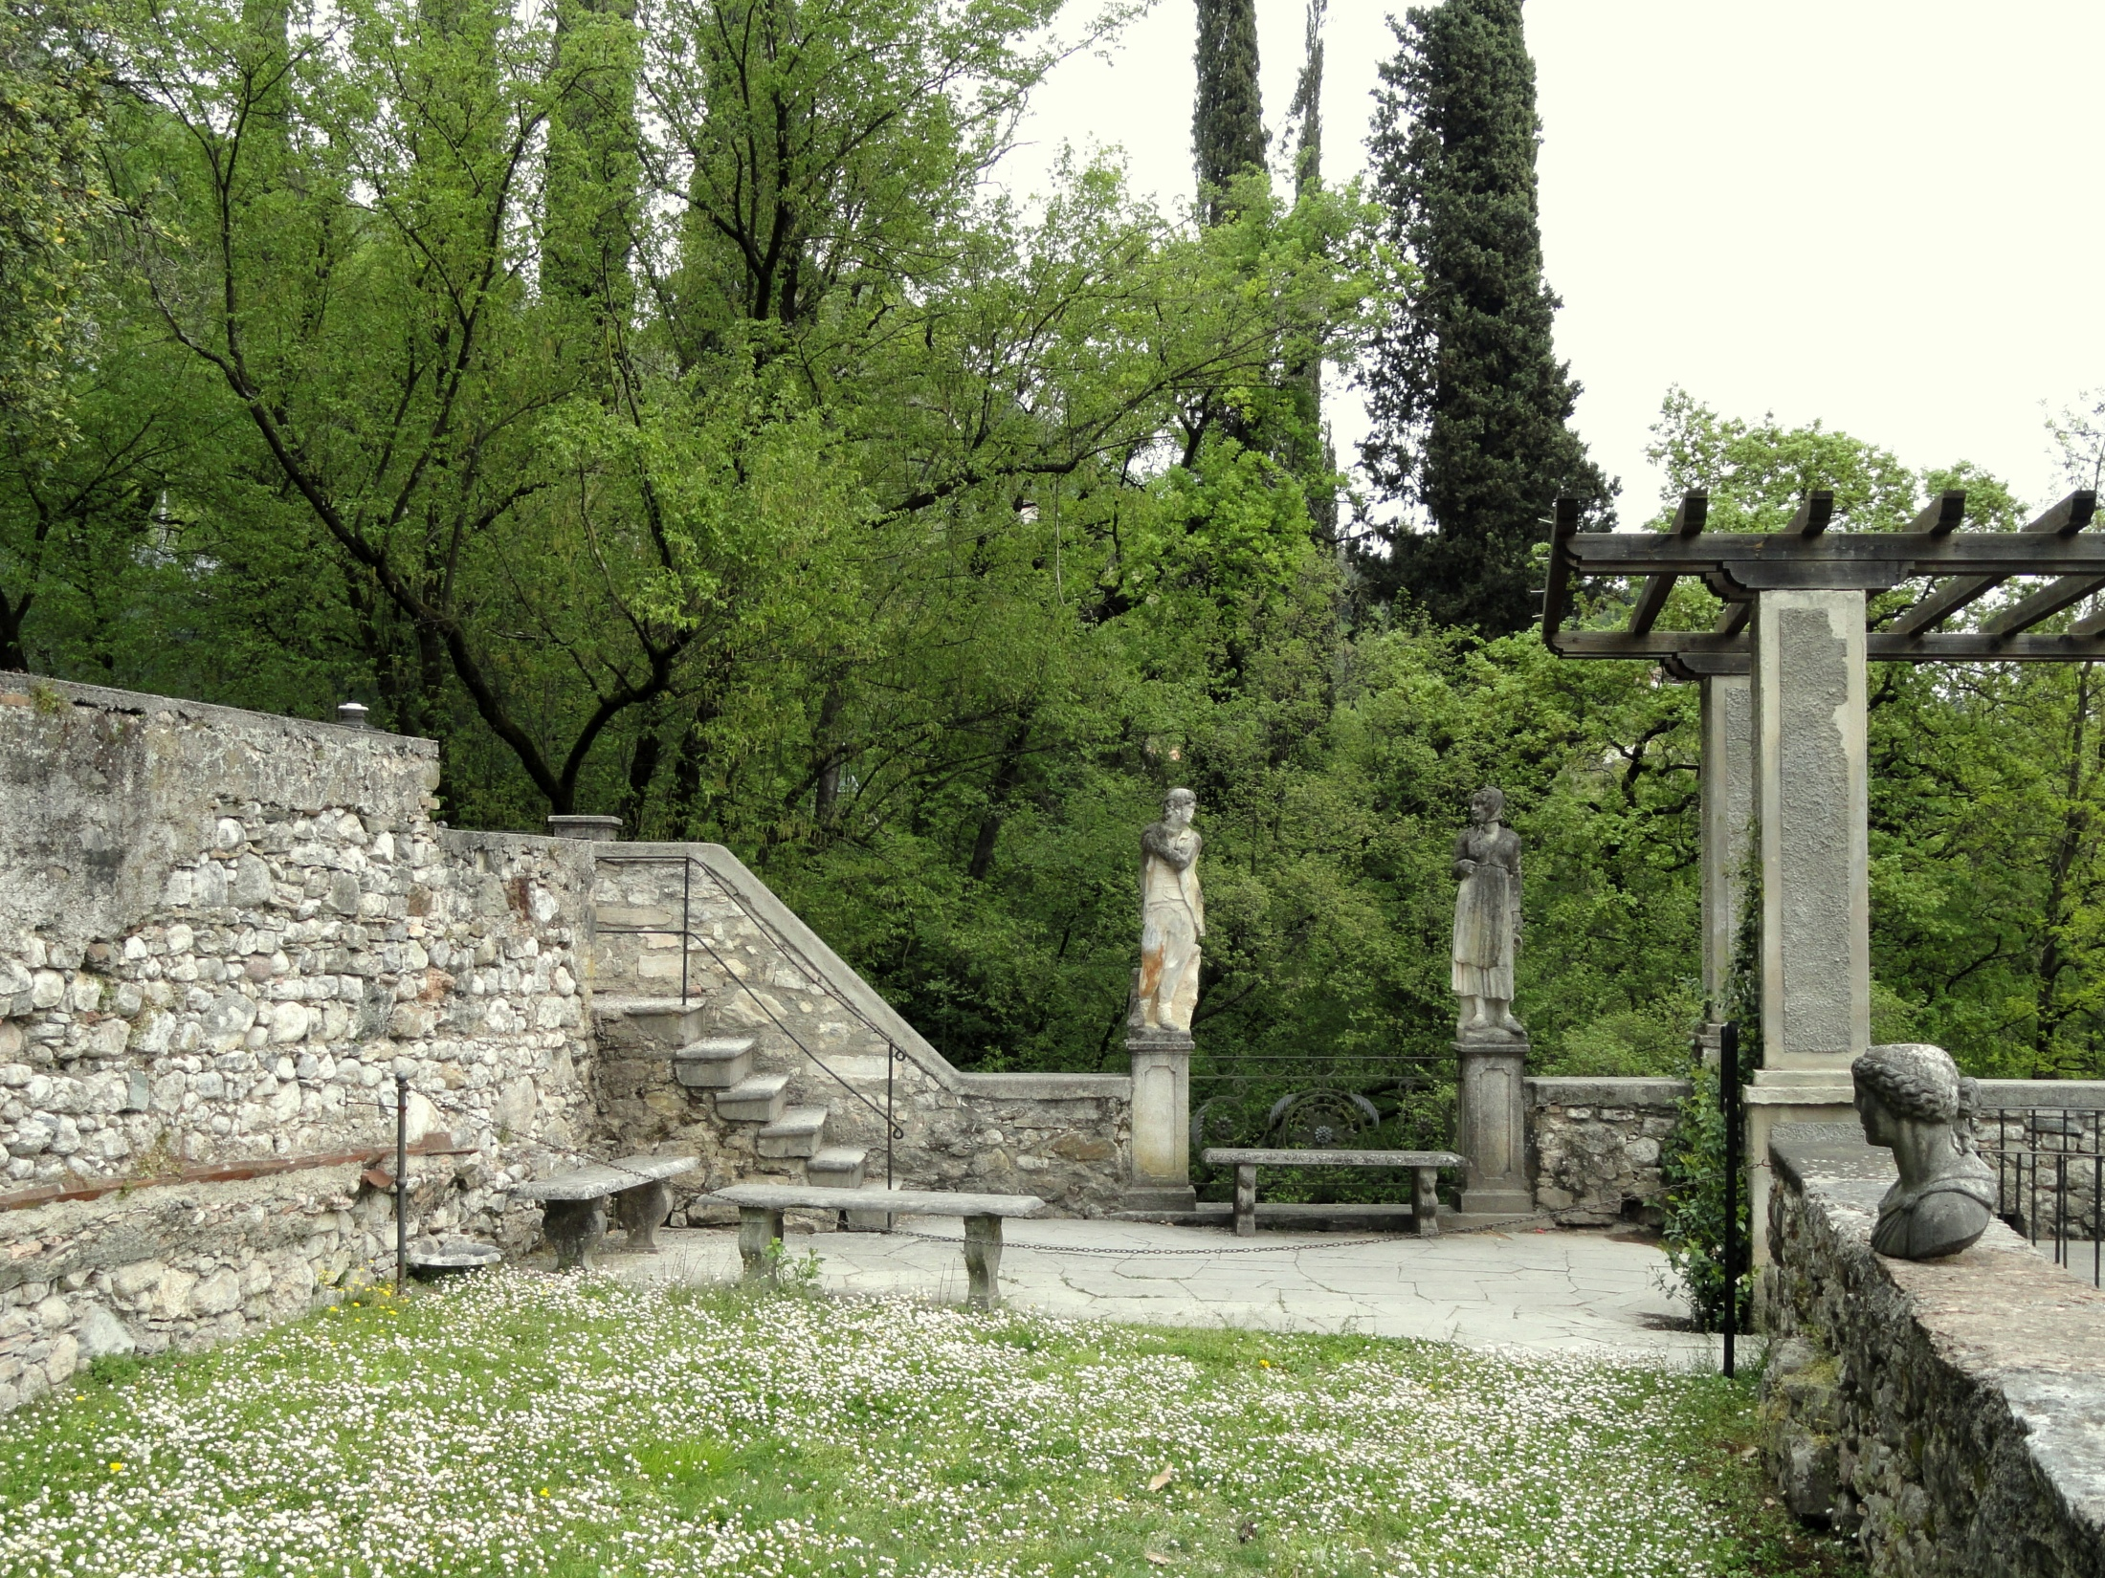
Notes:
Vittoriale degli Italiani.

Slide 63
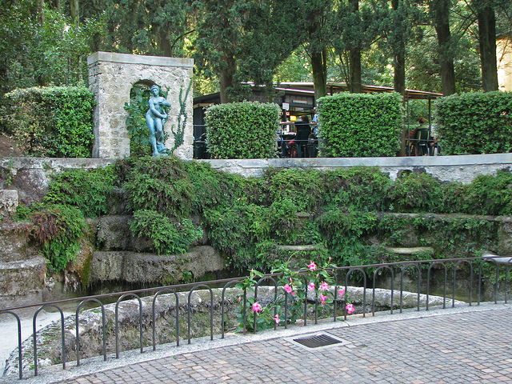
Notes:
Vittoriale degli Italiani.

Slide 64
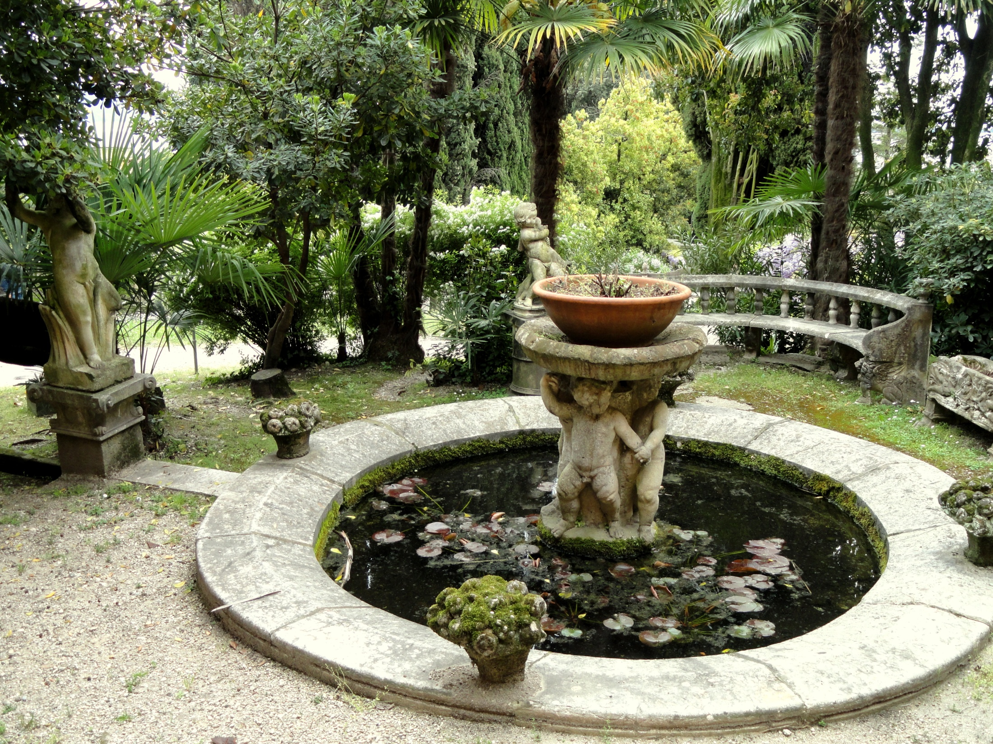
Notes:
Vittoriale degli Italiani.

Slide 65

Notes:
Vittoriale degli Italiani.

Slide 66

Notes:
Vittoriale degli Italiani.

Slide 67

Notes:
Vittoriale degli Italiani.

Slide 68


Notes:
Vittoriale degli Italiani.

Slide 69

Notes:
Vittoriale degli Italiani.

Slide 70

Notes:
Vittoriale degli Italiani.

Slide 71

Notes:
Vittoriale degli Italiani.

Slide 72

Notes:
Vittoriale degli Italiani.

Slide 73
GIARDINO ISOLA DE GARDA
Isola del Garda es un lugar de singular belleza, pintoresca roca que dio a los pueblos antiguos. Más tarde fue el hogar de San Francisco, s. Antonio da Padova, s. Bernardino de Siena y, probablemente, Dante Alighieri.
Al sur se encuentra el elegante palacio de principio del siglo XX en estilo gótico veneciano.
En sus jardines y terrazas de estilo italiano de pie pendiente hasta el lago.
Ya habitado en la época romana, la isla fue utilizada como una reserva de caza hasta el año 879. Se convirtió en dominio de Carlomán, que posteriormente lo donó a los monjes.

Slide 74
En 1221 s. Francisco de Asís había construido sobre las rocas una sencilla ermita.
Aquí el franciscano Francisco mantuvo públicas Licheto lecciones de filosofía y teología: a su muerte comenzó el declive de la ermita y en 1803 fue suprimida la orden religiosa.
La isla pasó a ser propiedad del estado, entonces pasa de mano en mano; en 1860 fue utilizado para un puesto militar, y al final del siglo pasó a ser propiedad del Duque De Ferrari en Génova que confió la construcción de la villa hermosa por el arquitecto Luigi Rovelli. hija del Duque,

Slide 75
Anna Maria, esposa del príncipe Scipione Borghese, ha enriquecido el jardín con flores y maderas exóticas, y después de ella, su hija Livia, esposa del conde Alessandro Cavazza, se hizo cargo de ese paraíso para más de 50 años.
Heredada por su hijo Camillo, la isla actualmente se confía al cuidado de su esposa, Charlotte Chetwynd Talbot y siete hijos: Sigmar, Livia, Eric, Ilona, Alberta, Christian y Lars Patrick.
Además de la extraordinaria villa, llenado de impresionantes detalles arquitectónicos, la Isola del Garda debe su encanto a los magníficos jardines de estilo italiano y la exuberante vegetación y la Virgen, ricas en locales y exóticas plantas, esencias florales raros y únicos.

Slide 76

Notes:
Giardino Isola del_ Garda

Slide 77

Notes:
Giardino_isola_del_garda.

Slide 78

Notes:
Giardino_isola_del_garda

Slide 79

Notes:
Giardino_isola_del_garda.-q

Slide 80


Slide 81

Notes:
Giardino_isola_del_garda.

Slide 82

Notes:
Giardino_isola_del_garda.

Slide 83

Notes:
Giardino_isola_del_garda.

Slide 84


Slide 85

Notes:
Giardino_isola_del_garda

Slide 86


Notes:
Giardino_isola_del_garda

Slide 87
La Cervara.-Abazzia di San Girolamo al Monte
Con vistas al mar de Santa Margherita y Portofino, la Abadía de Cervara es hoy sobre todo en eventos tales como conferencias, reuniones, conciertos, fiestas privadas y bodas.
Los huéspedes de los acontecimientos tienen un privilegio: parada en una de las 9 habitaciones en el edificio principal de la abadía y la antigua torre sarracena. Fundada en 1361 por un pequeño núcleo de monjes benedictinos, en casi siete siglos de historia, fue el escenario de esplendor y decadencia, que se reflejan en las transformaciones arquitectónicas progresivas del complejo.

Slide 88
De particular importancia es el monumental Jardín italiano, que sólo se conserva en Liguria, que se extiende en dos plantas, conectado con la gracia de pérgolas y pasos.
En la parte inferior los setos de boj (Buxus sempervirens l.) son una fina realización de cono conos Topiary y gradonati y rodean la fuente de mármol del siglo XVII que representa a un querubín. Las plantas acurrucadas a las paredes o a lo largo de las fronteras son una parte integral del jardín junto a los viñedos de pérgolas antiguas. También hay colores strelitzias, cítricos, adelfas, pinos de Alepo, un árbol centenario de alcaparras y pimienta.

Slide 89
En este lado del jardín por debajo de la pérgola está cubierto por una púrpura siglos glicina (Wisteria sinensis l.) de proporciones monumentales.
La parte superior del jardín se caracteriza por pilares octogonales frente a l. Trachelospermum jasminoides Bloom, que se extiende un delicioso olor del jazmín.

Slide 90


Slide 91

Notes:
La Cervara.-Abazzia di San Girolamo al Monte

Slide 92

Notes:
La Cervara.-Abazzia di San Girolamo al Monte

Slide 93

Notes:
La Cervara.-Abazzia di San Girolamo al Monte

Slide 94

Notes:
La Cervara.-Abazzia di San Girolamo al Monte

Slide 95


Slide 96

Notes:
La Cervara.-Abazzia di San Girolamo al Monte

Slide 97

Notes:
La Cervara.-Abazzia di San Girolamo al Monte

Slide 98

Notes:
La Cervara.-Abazzia di San Girolamo al Monte

Slide 99
Notes:
La Cervara.-Abazzia di San Girolamo al Monte

Slide 100

Notes:
La Cervara.-Abazzia di San Girolamo al Monte

Slide 101

Notes:
La Cervara.-Abazzia di San Girolamo al Monte

Slide 102


Slide 103

Notes:
La Cervara.-Abazzia di San Girolamo al Monte

Slide 104

Notes:
La Cervara.-Abazzia di San Girolamo al Monte

Slide 105

Notes:
La Cervara.-Abazzia di San Girolamo al Monte

Slide 106

Notes:
La Cervara.-Abazzia di San Girolamo al Monte

Slide 107


Slide 108


Slide 109


Slide 110

Notes:
La Cervara.-Abazzia di San Girolamo al Monte

Slide 111


Slide 112

Notes:
La Cervara.-Abazzia di San Girolamo al Monte

